Slide 1
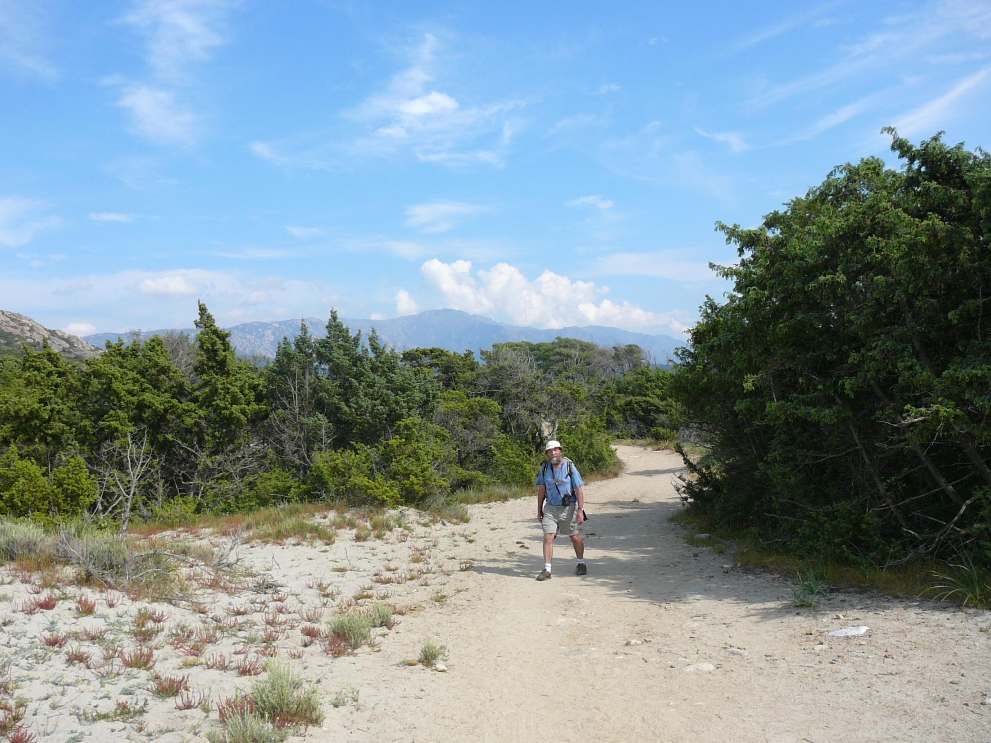
Korsika pohled turistický, botanický a algologický
Jan Šuspa Lepš
Olga Skácelová

Slide 2
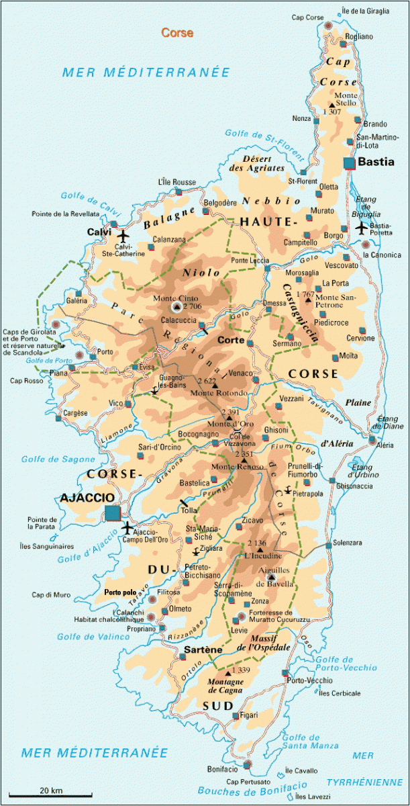

Slide 3
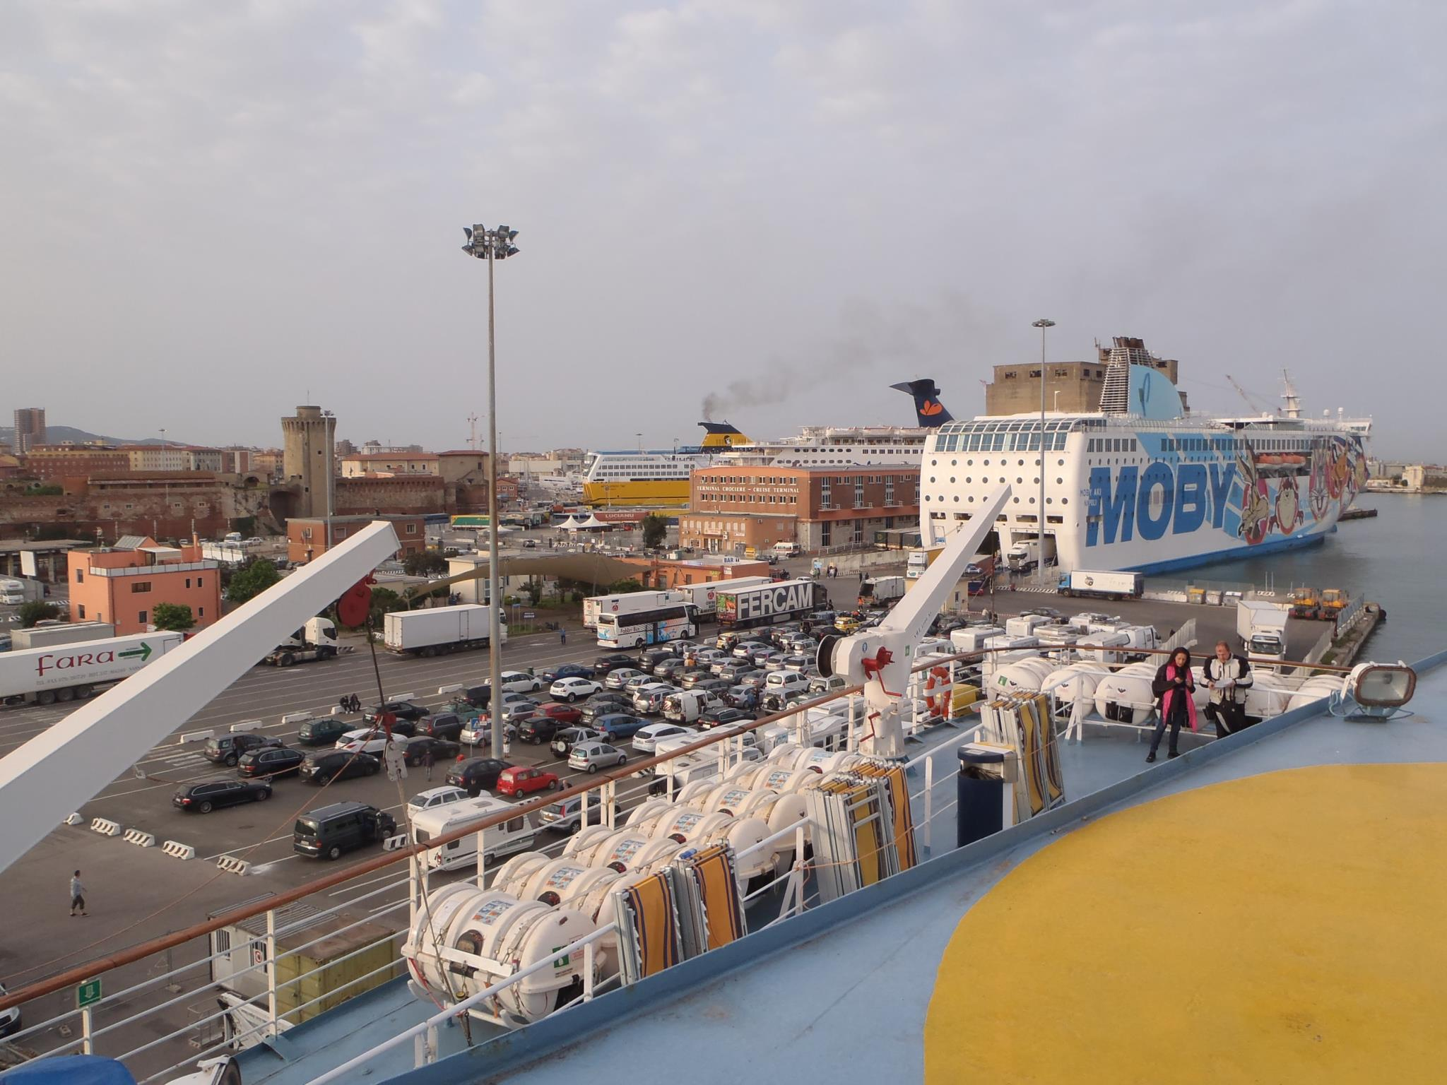
Itálie – přístav Livorno

Slide 4
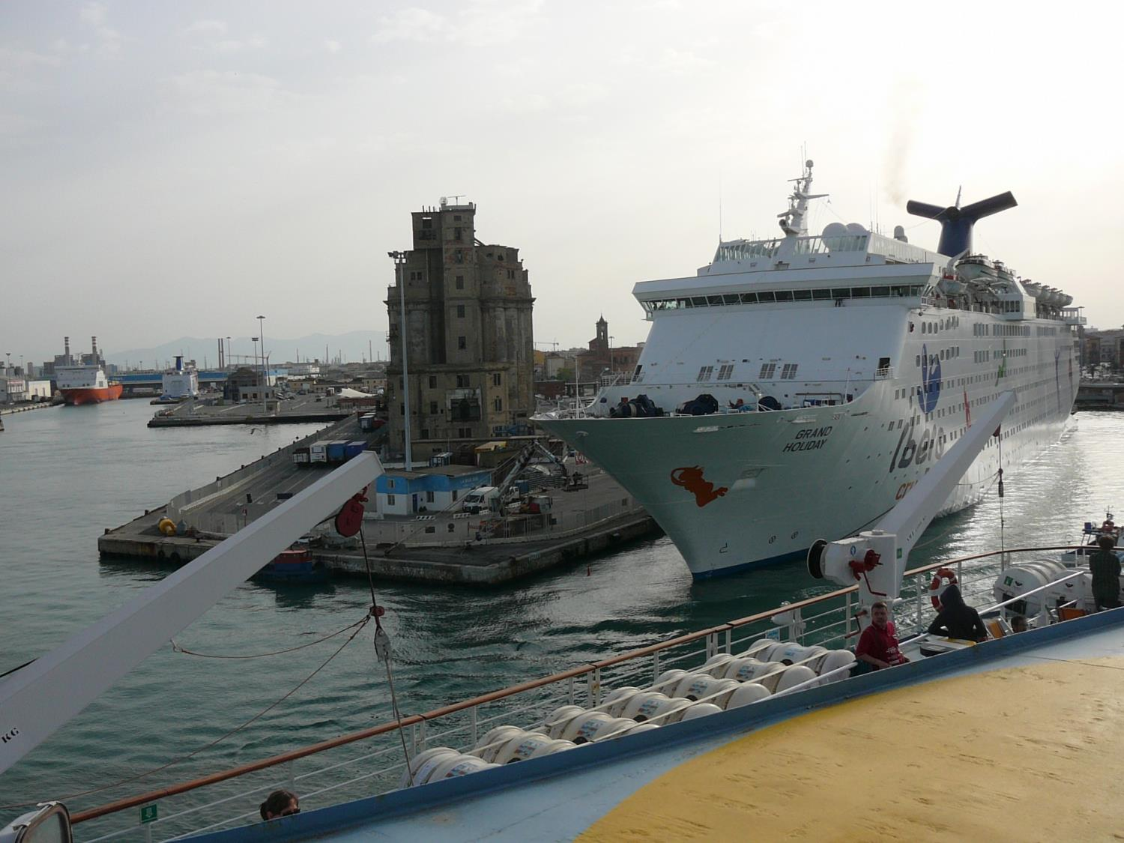

Slide 5
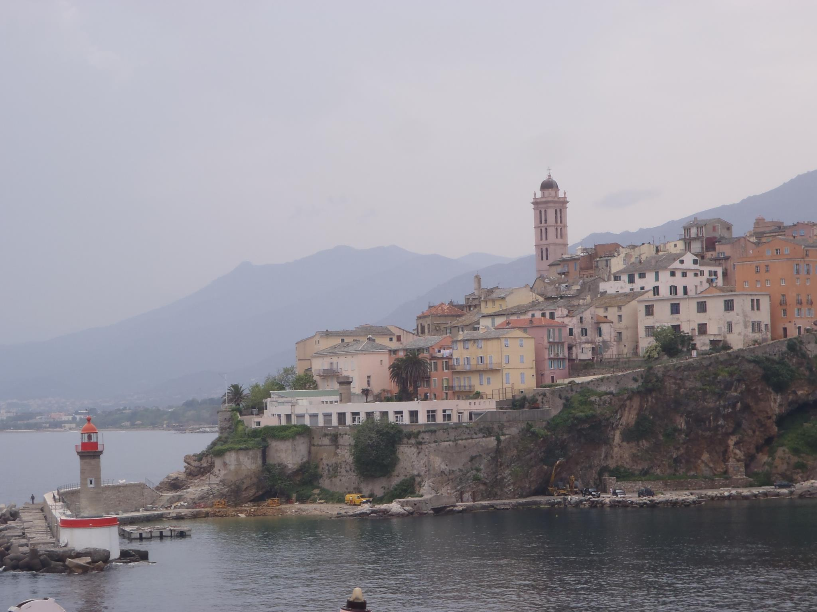
Bastia

Slide 6
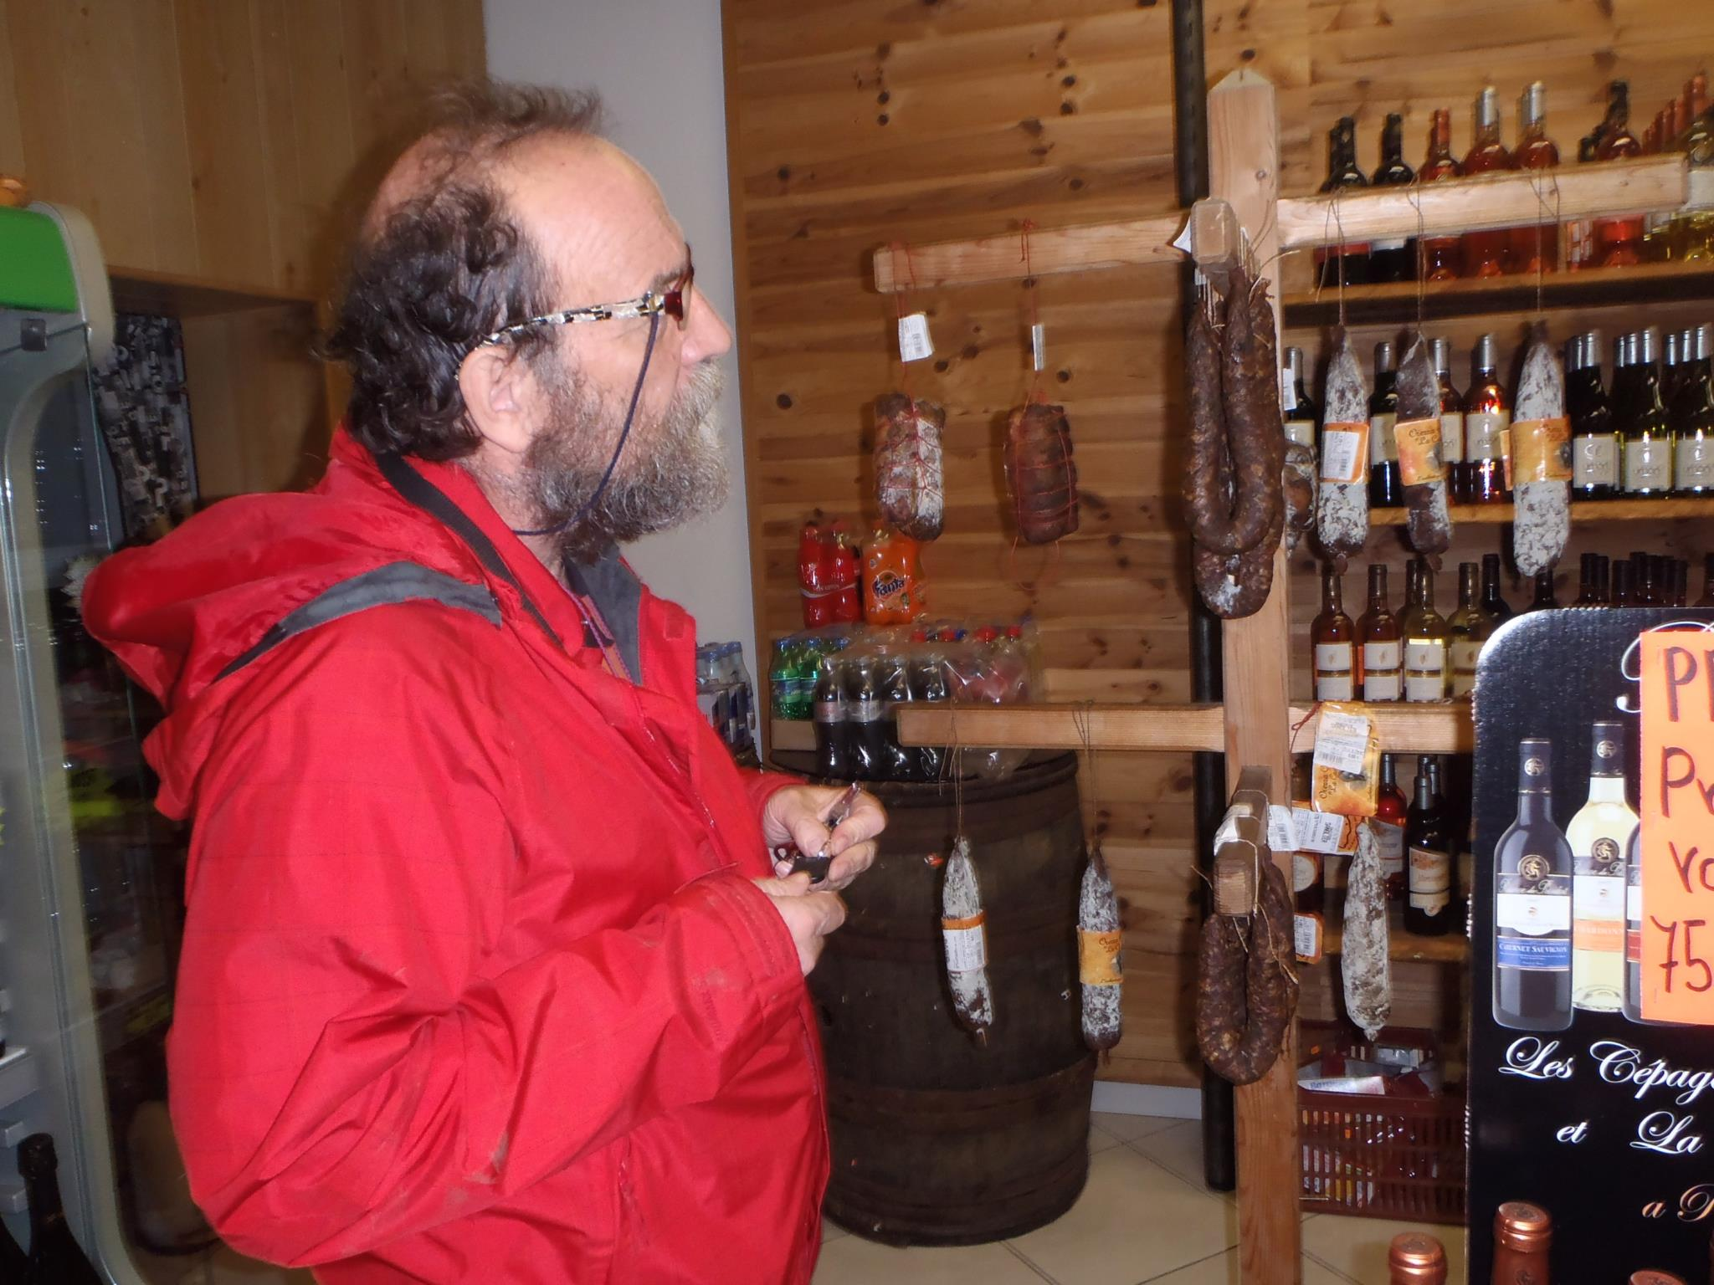

Slide 7
Reserve Naturelle de l´Etang de Biguglia

Slide 8
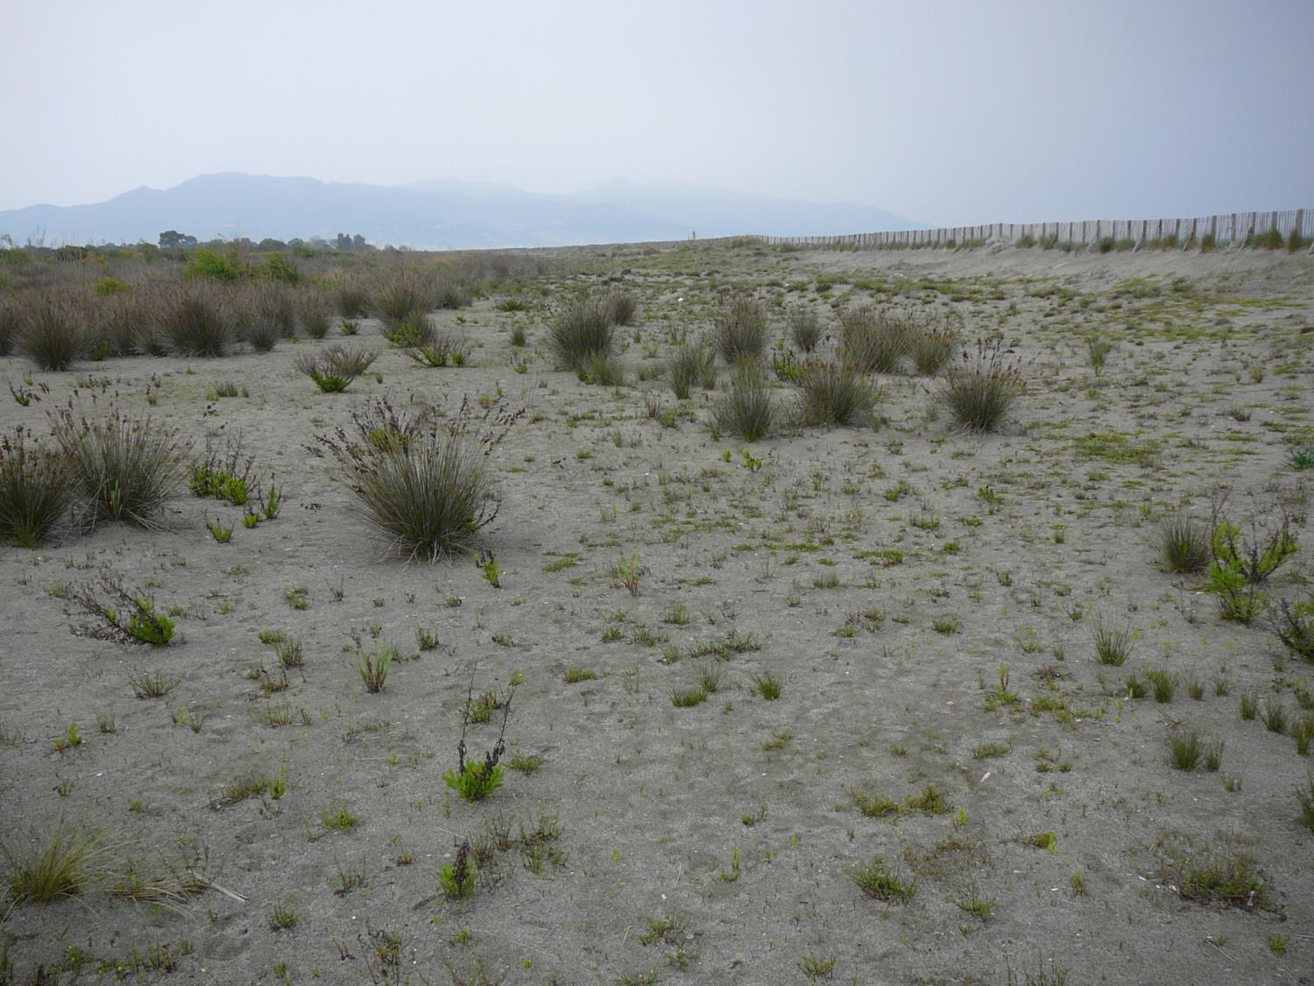

Slide 9
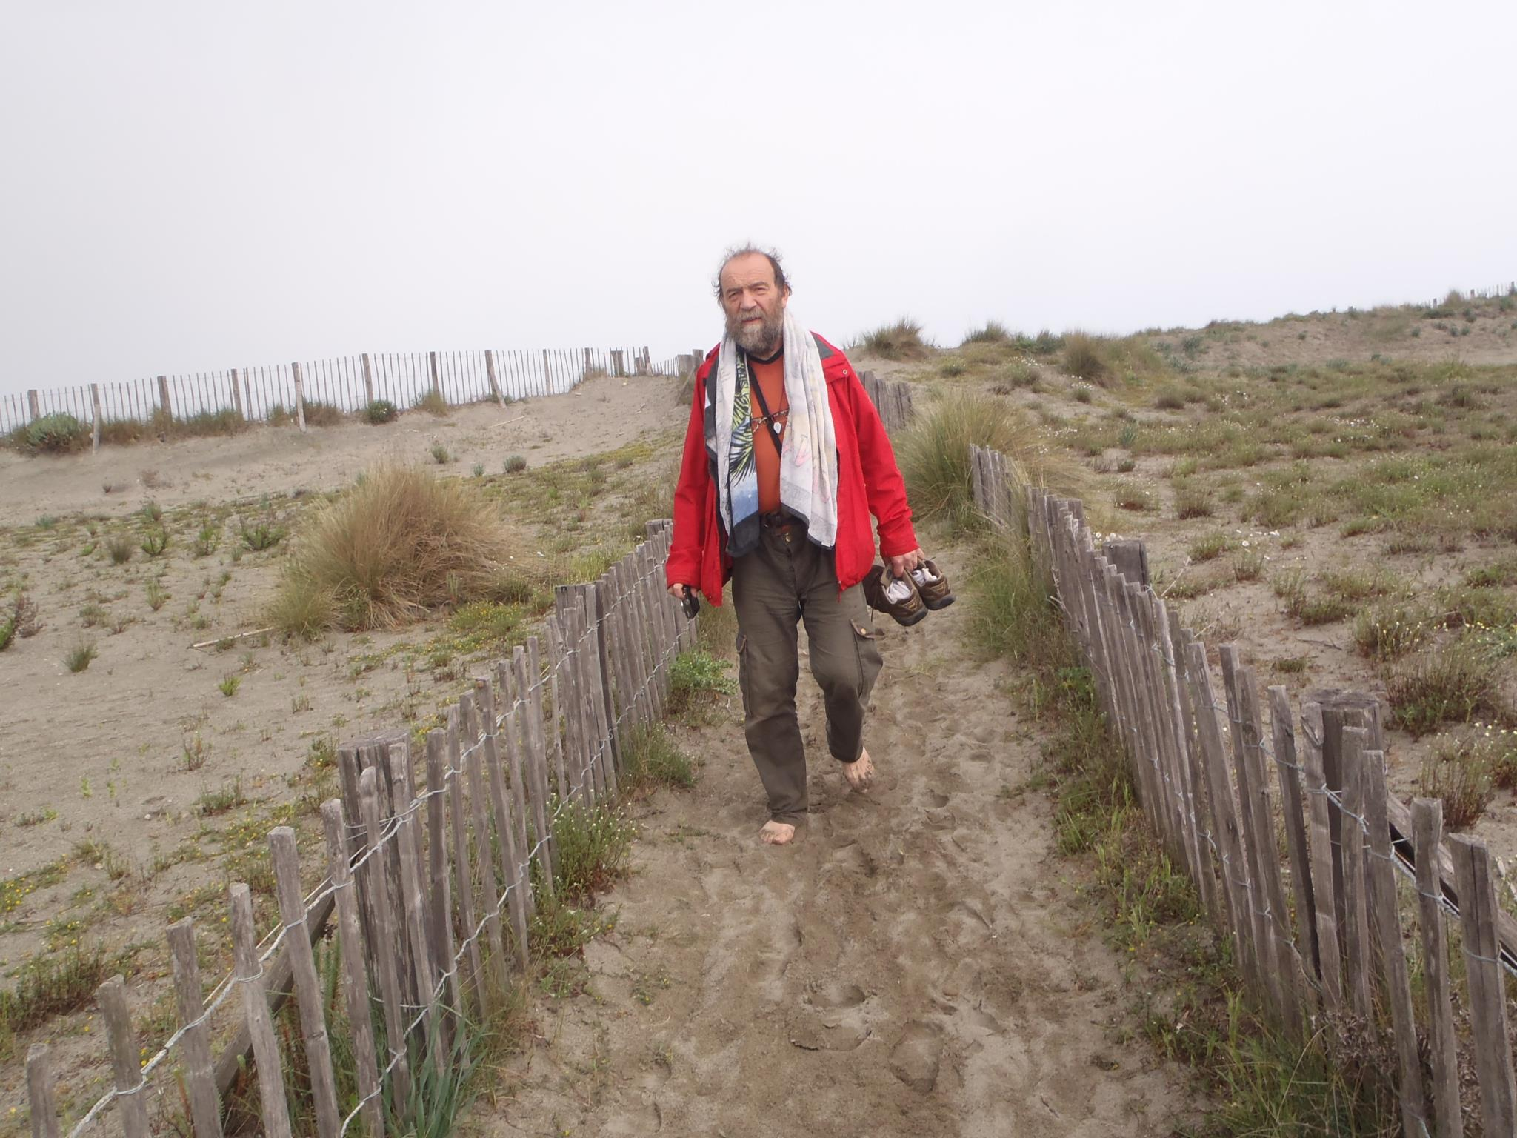

Slide 10
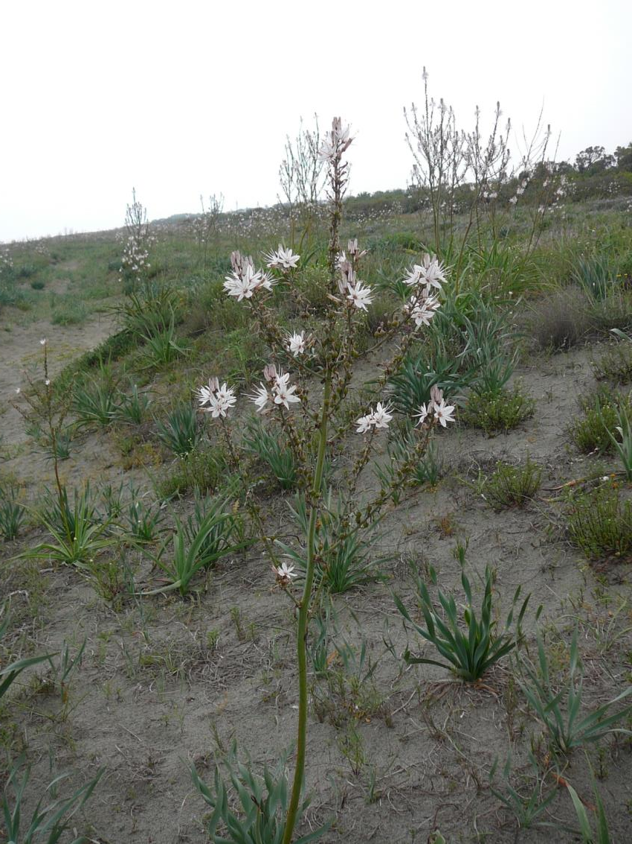
Asphodelus microcarpus

Slide 11
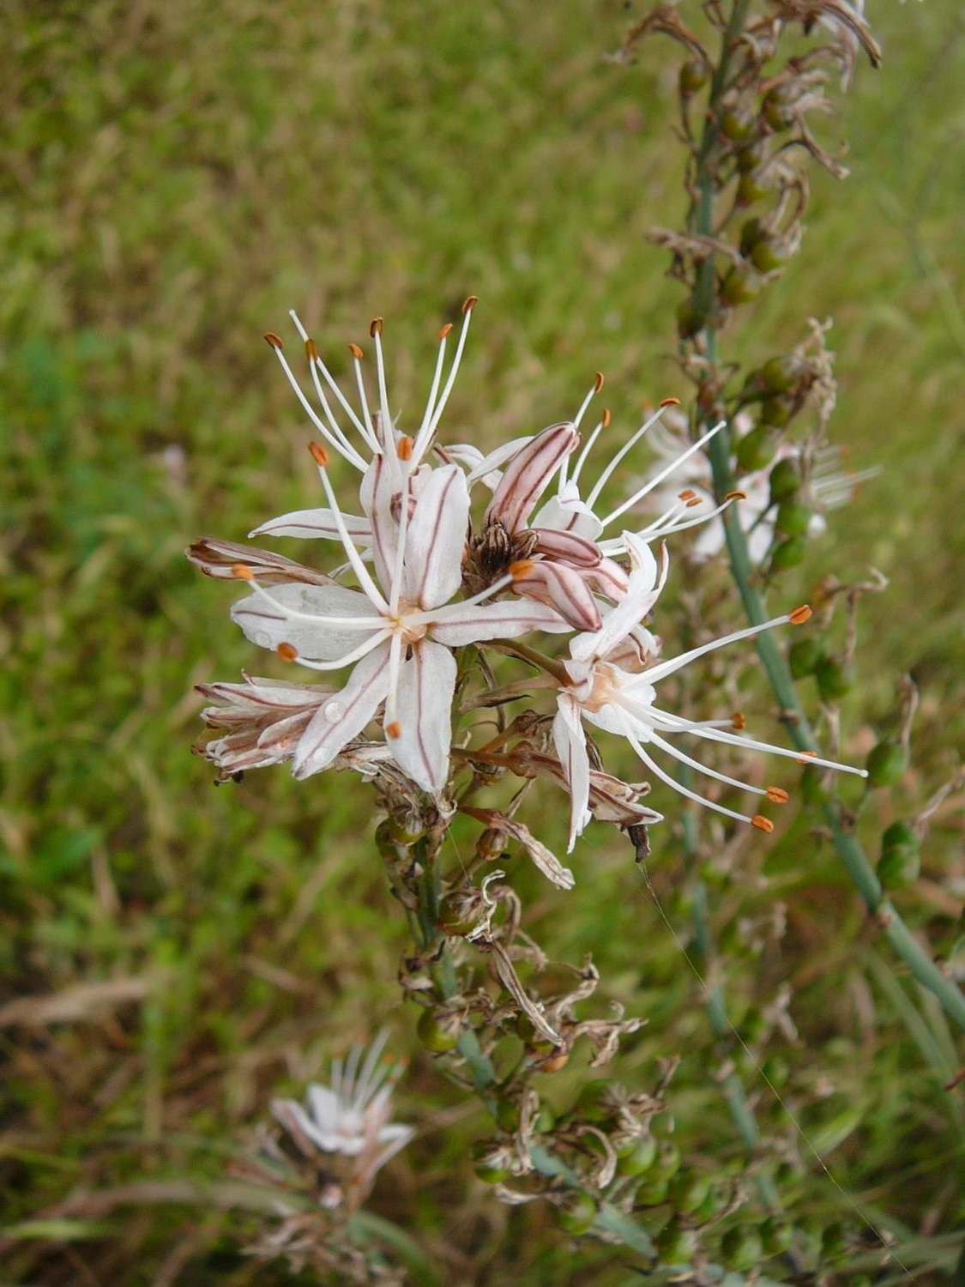

Slide 12
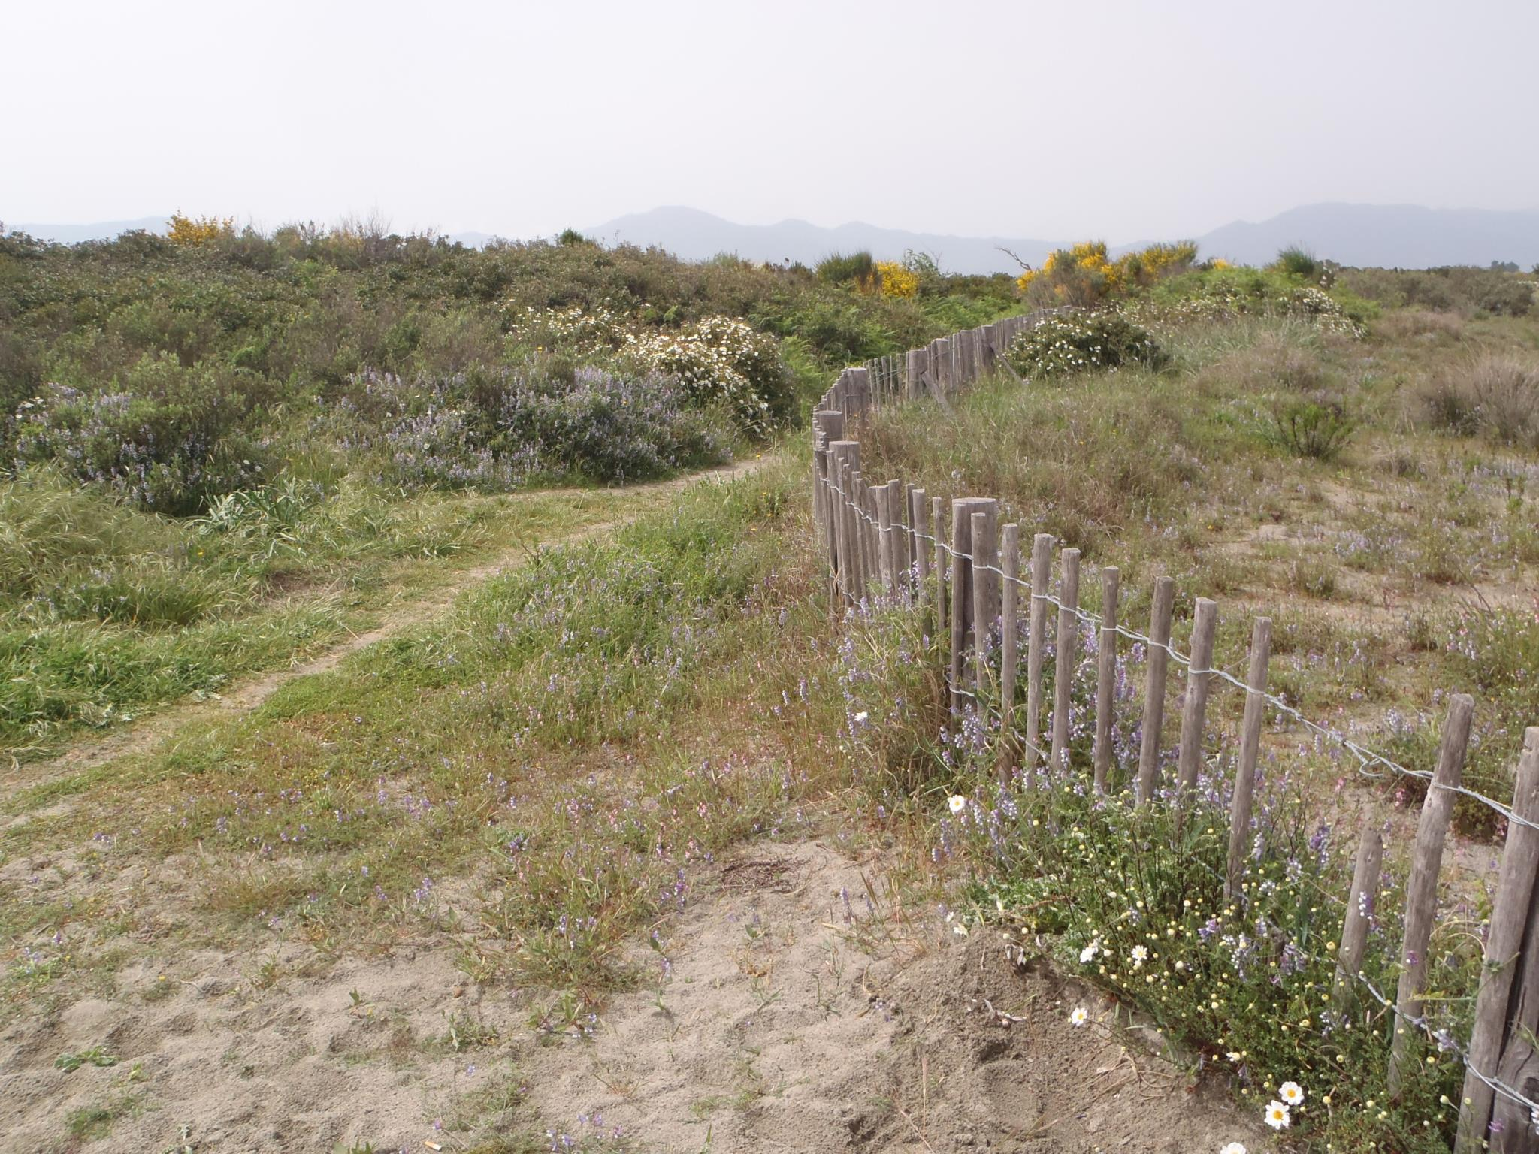

Slide 13
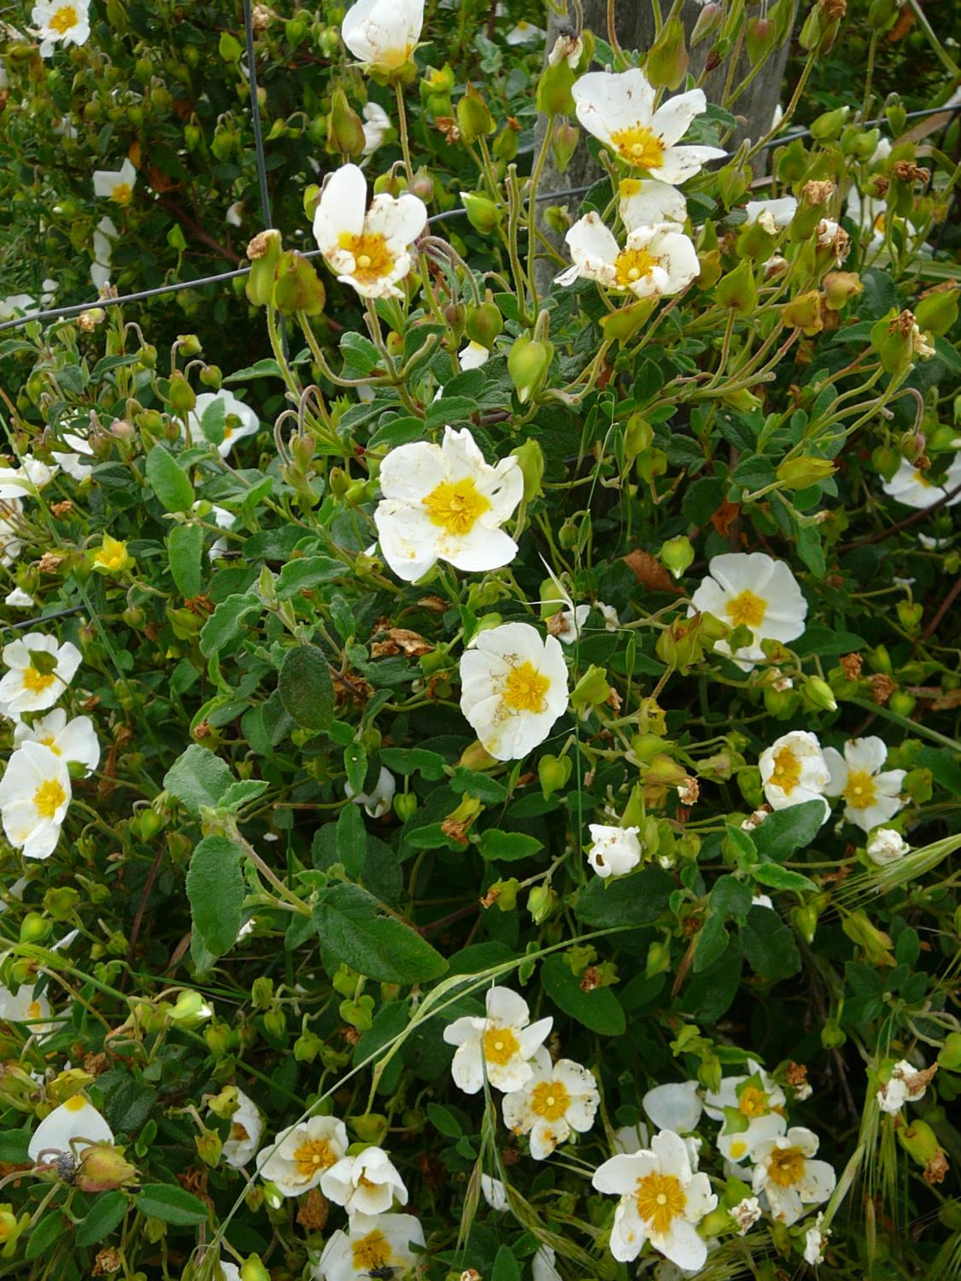
Cistus salvifolius

Slide 14
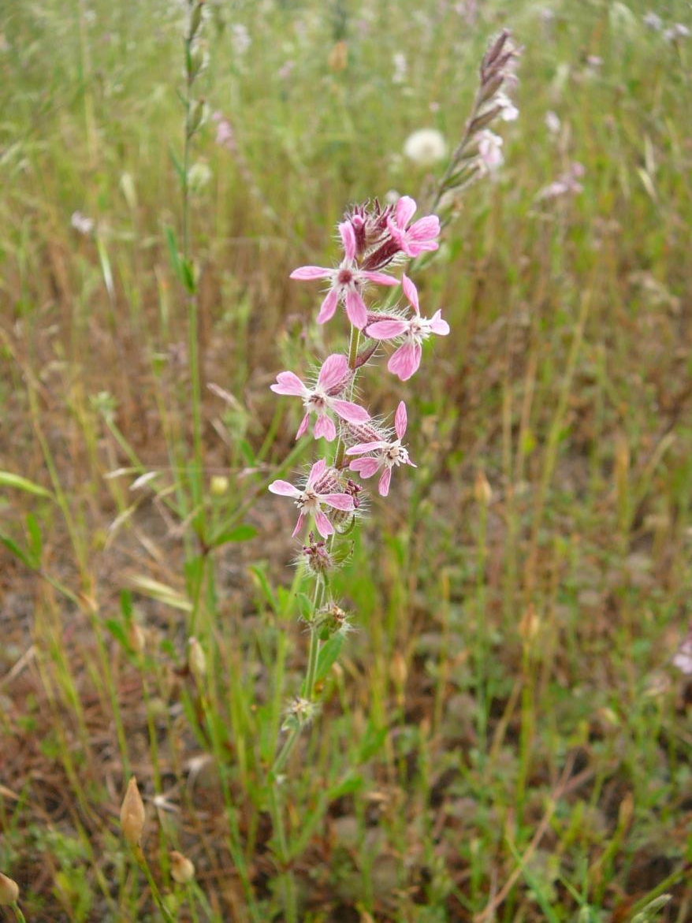
Silene

Slide 15
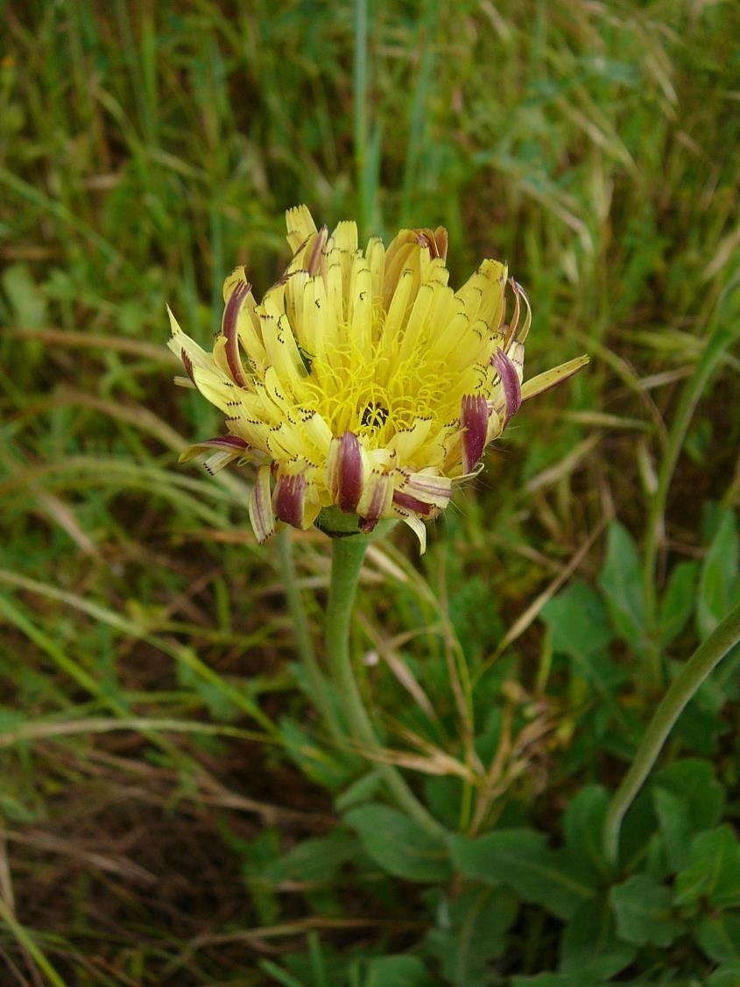
Urospermum dalechampii

Slide 16
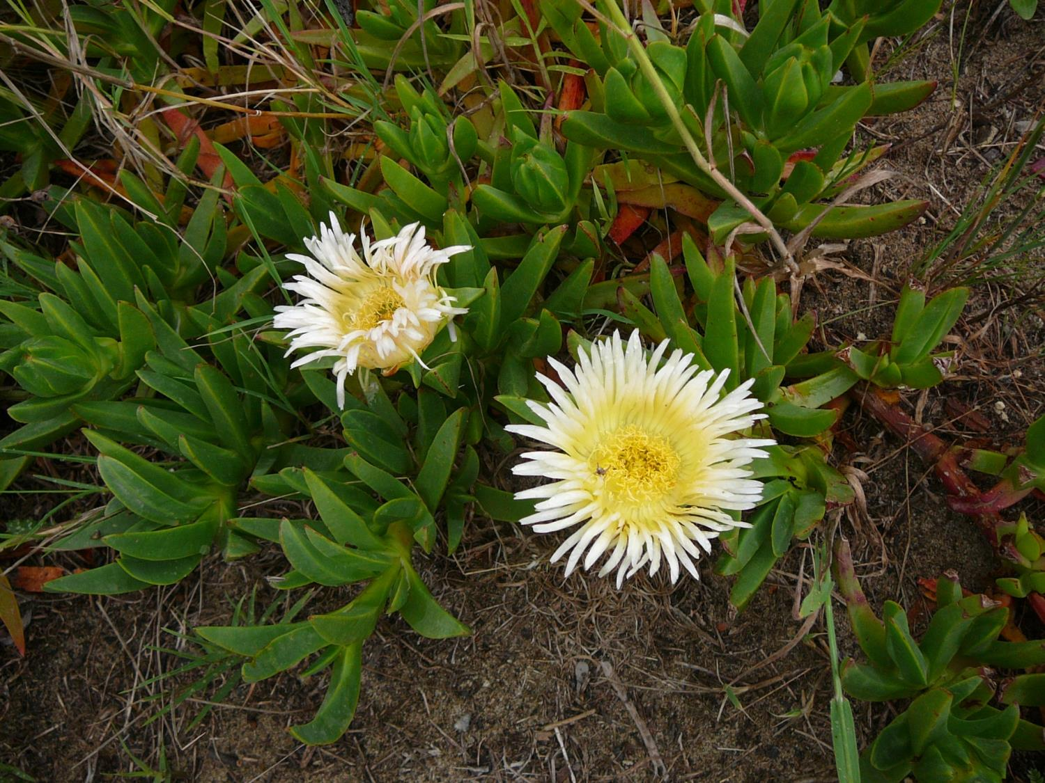
Carpobrotus cf. edulis

Slide 17
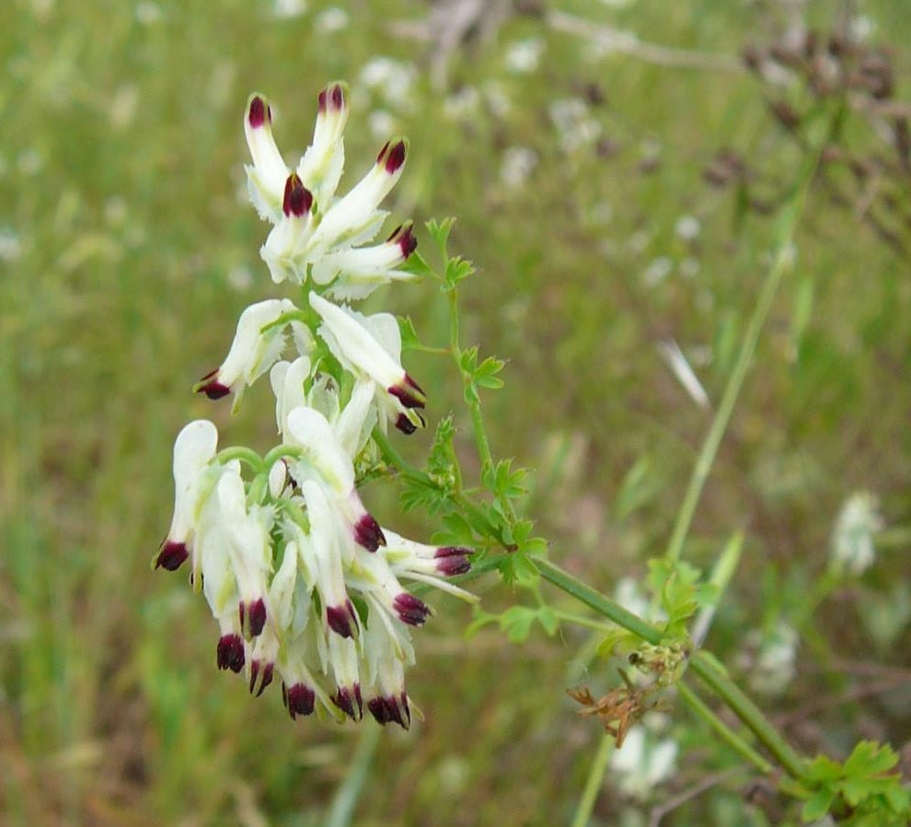
Fumaria capreolata

Slide 18
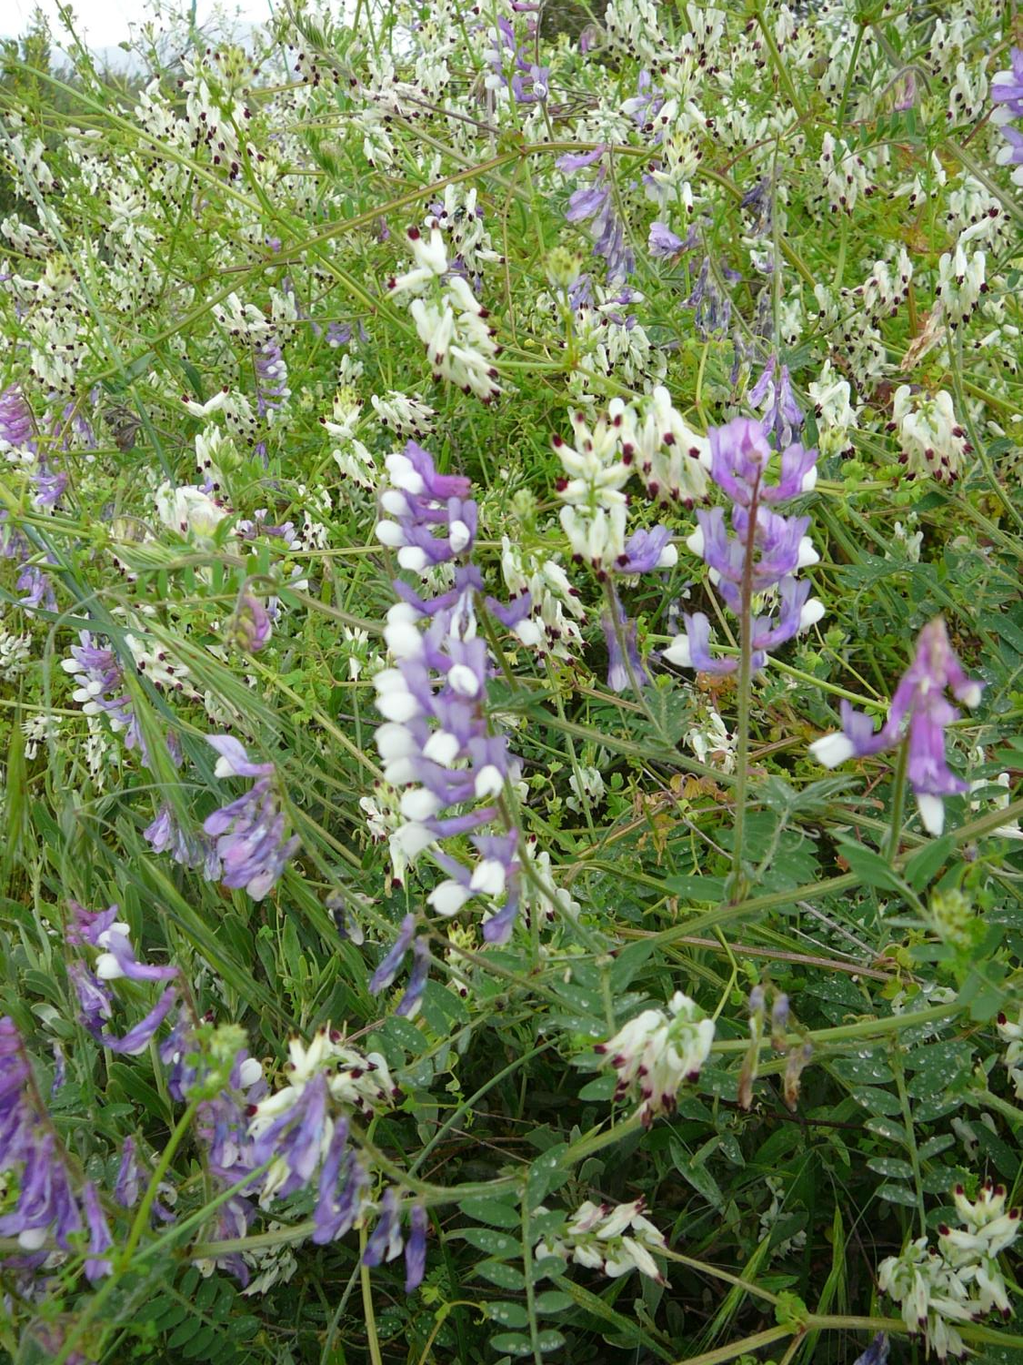
Vicia cf

Slide 19
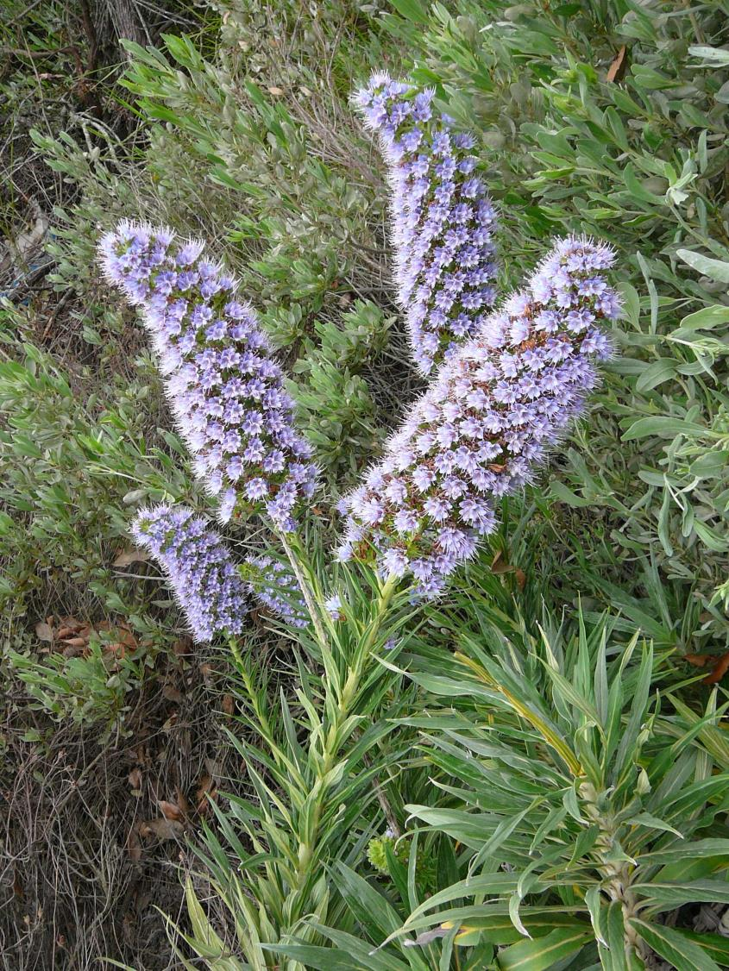
Echium cf. virescens (kanárský)

Slide 20
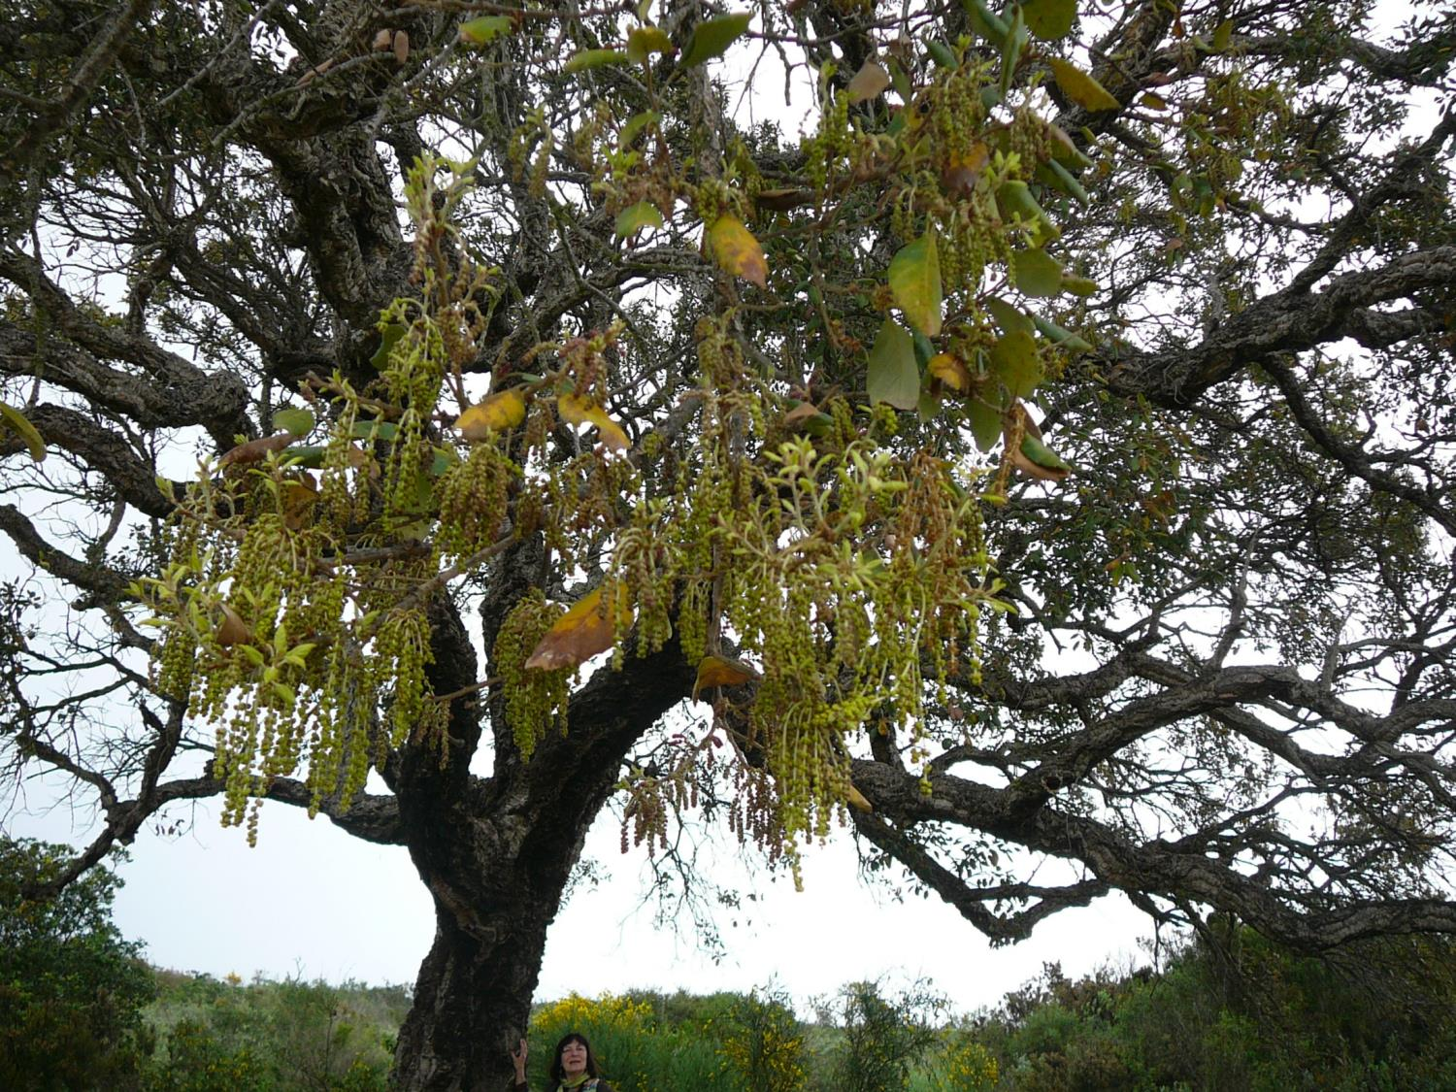
Quercus suber

Slide 21
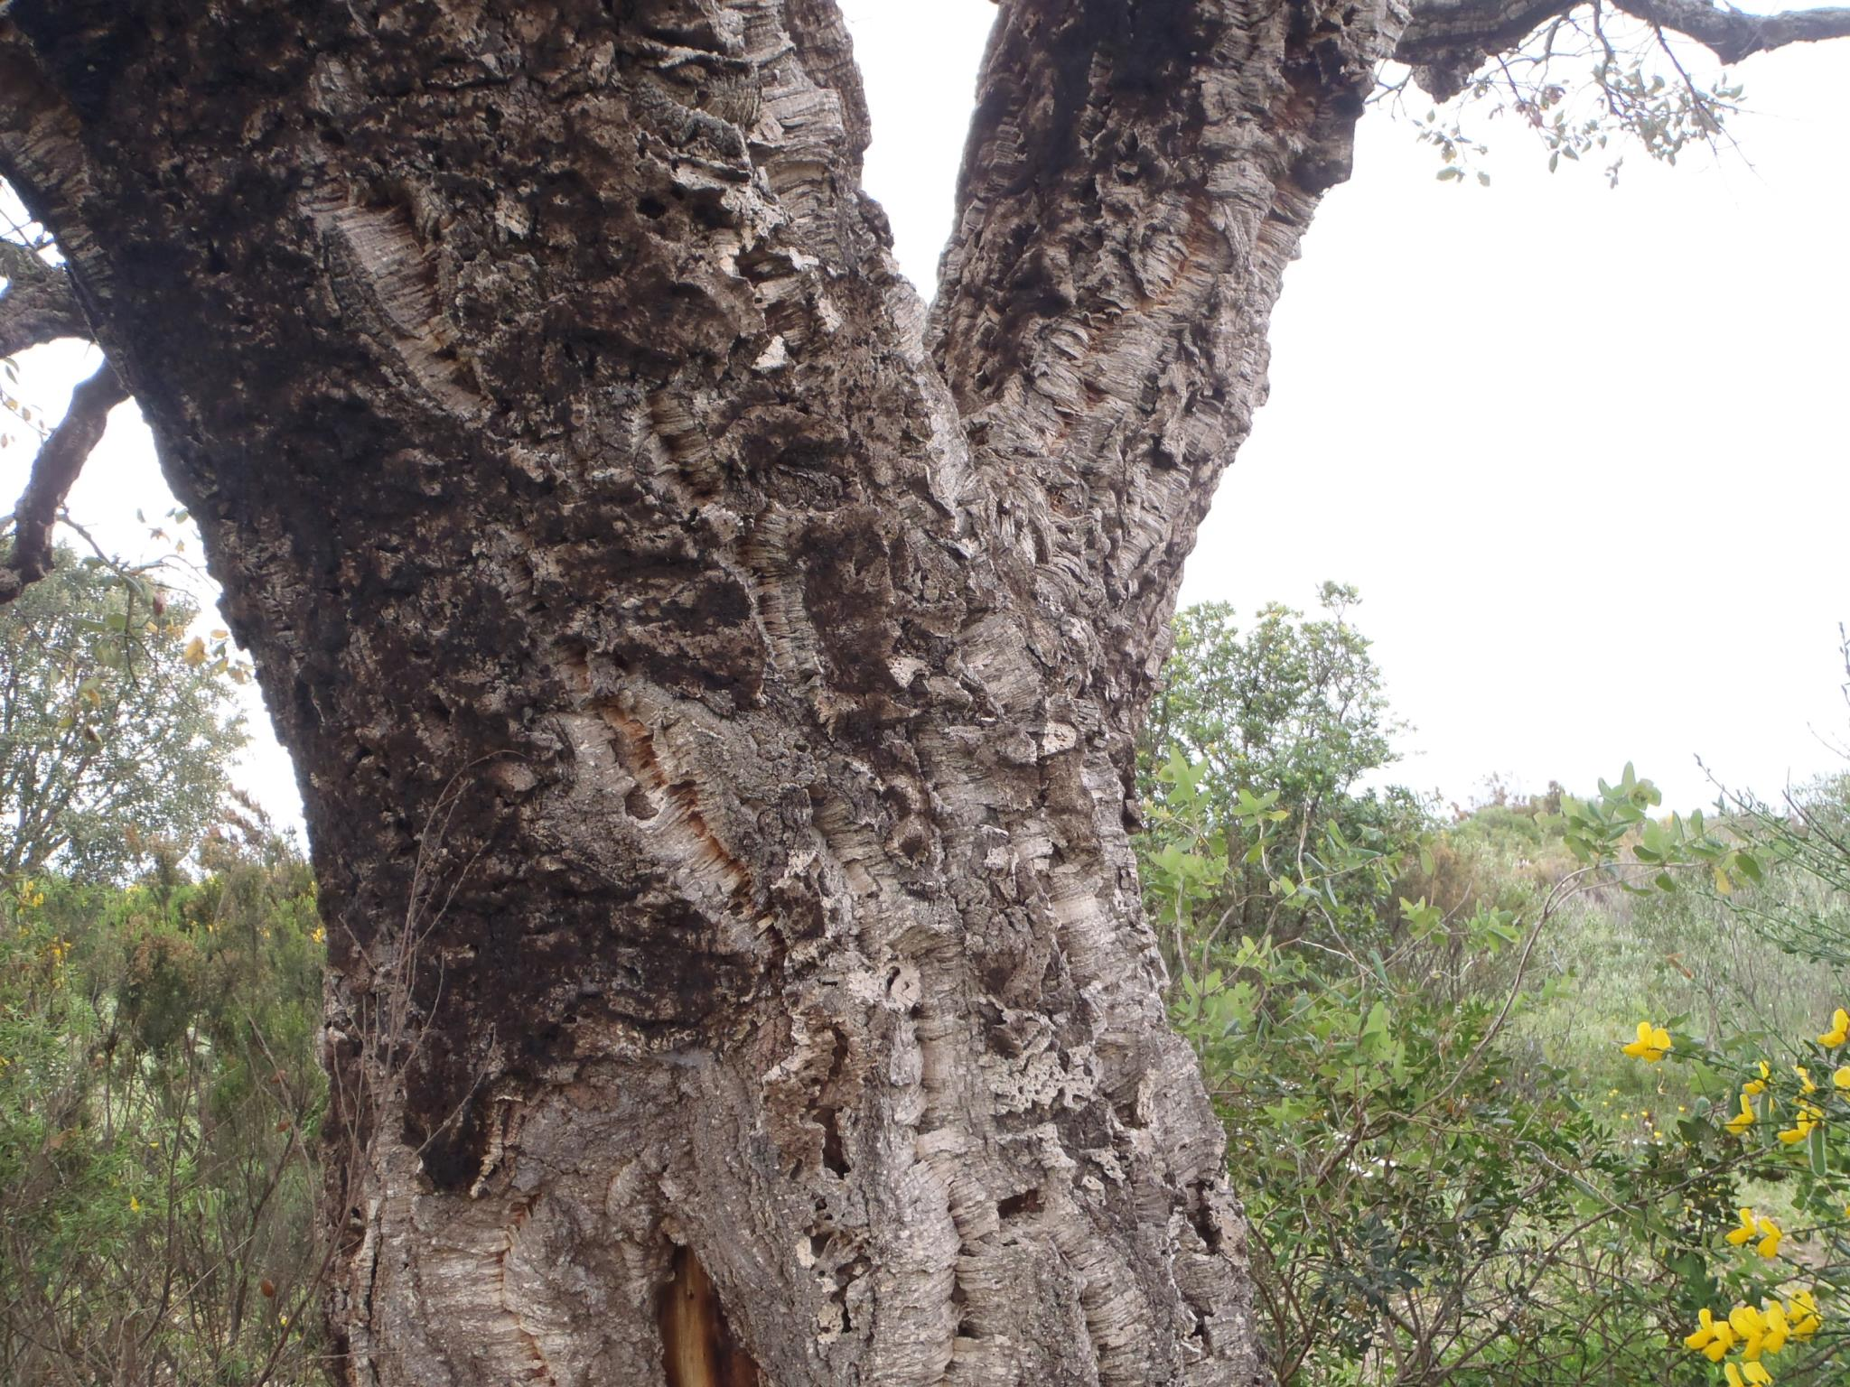

Slide 22
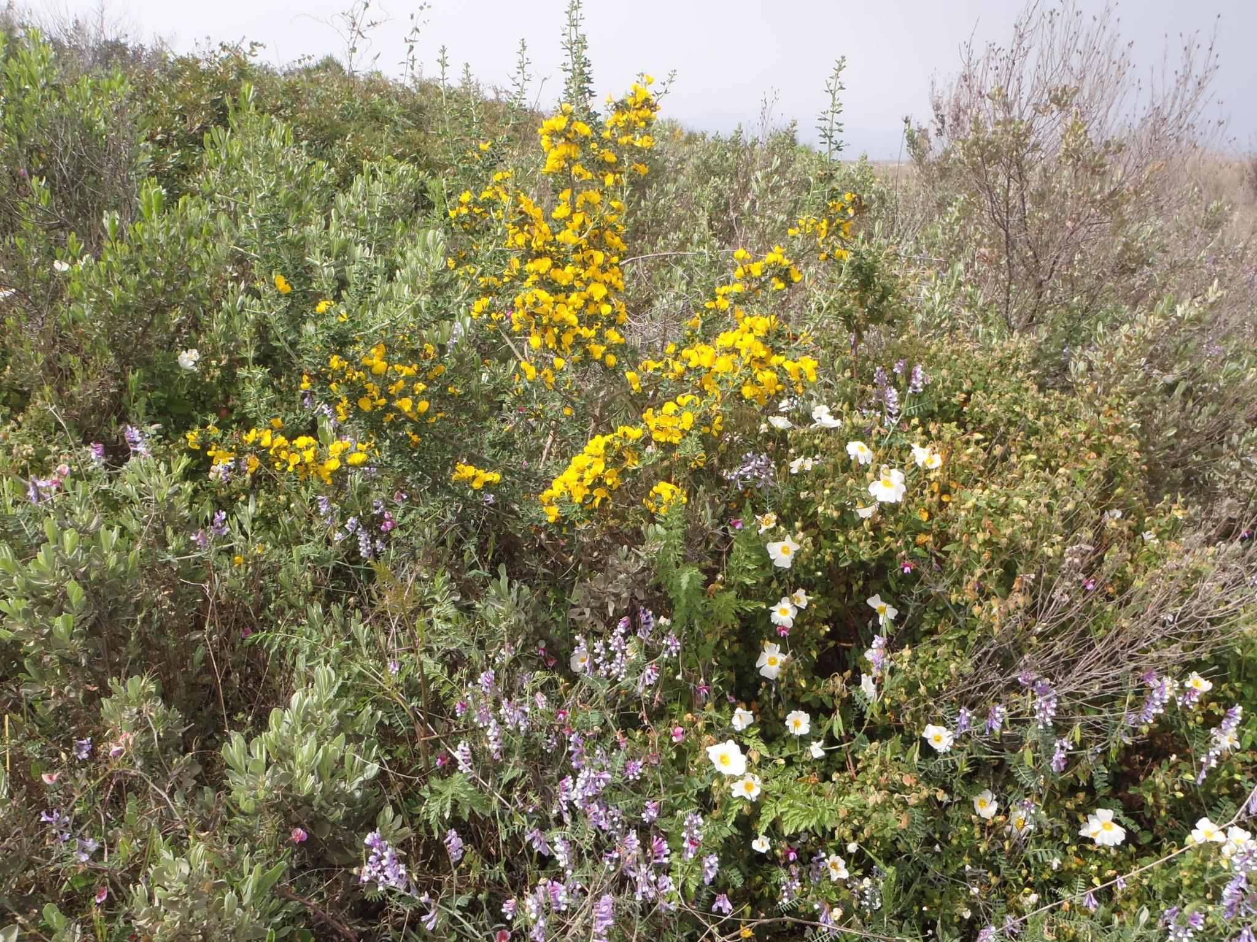

Slide 23
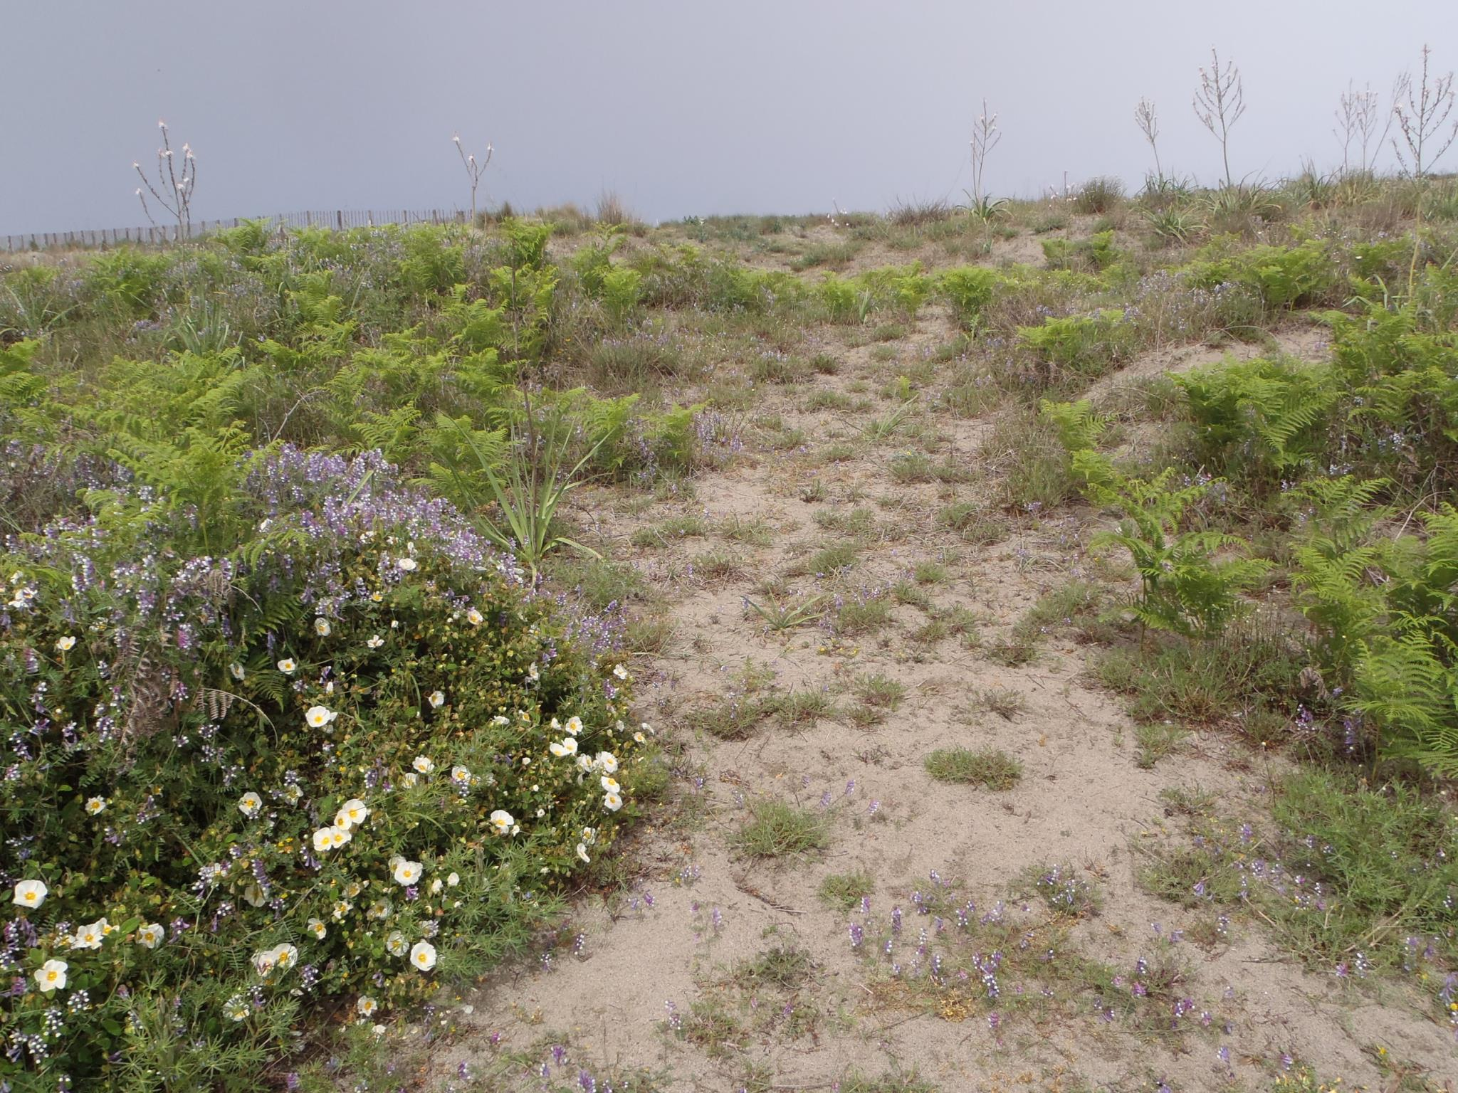

Slide 24
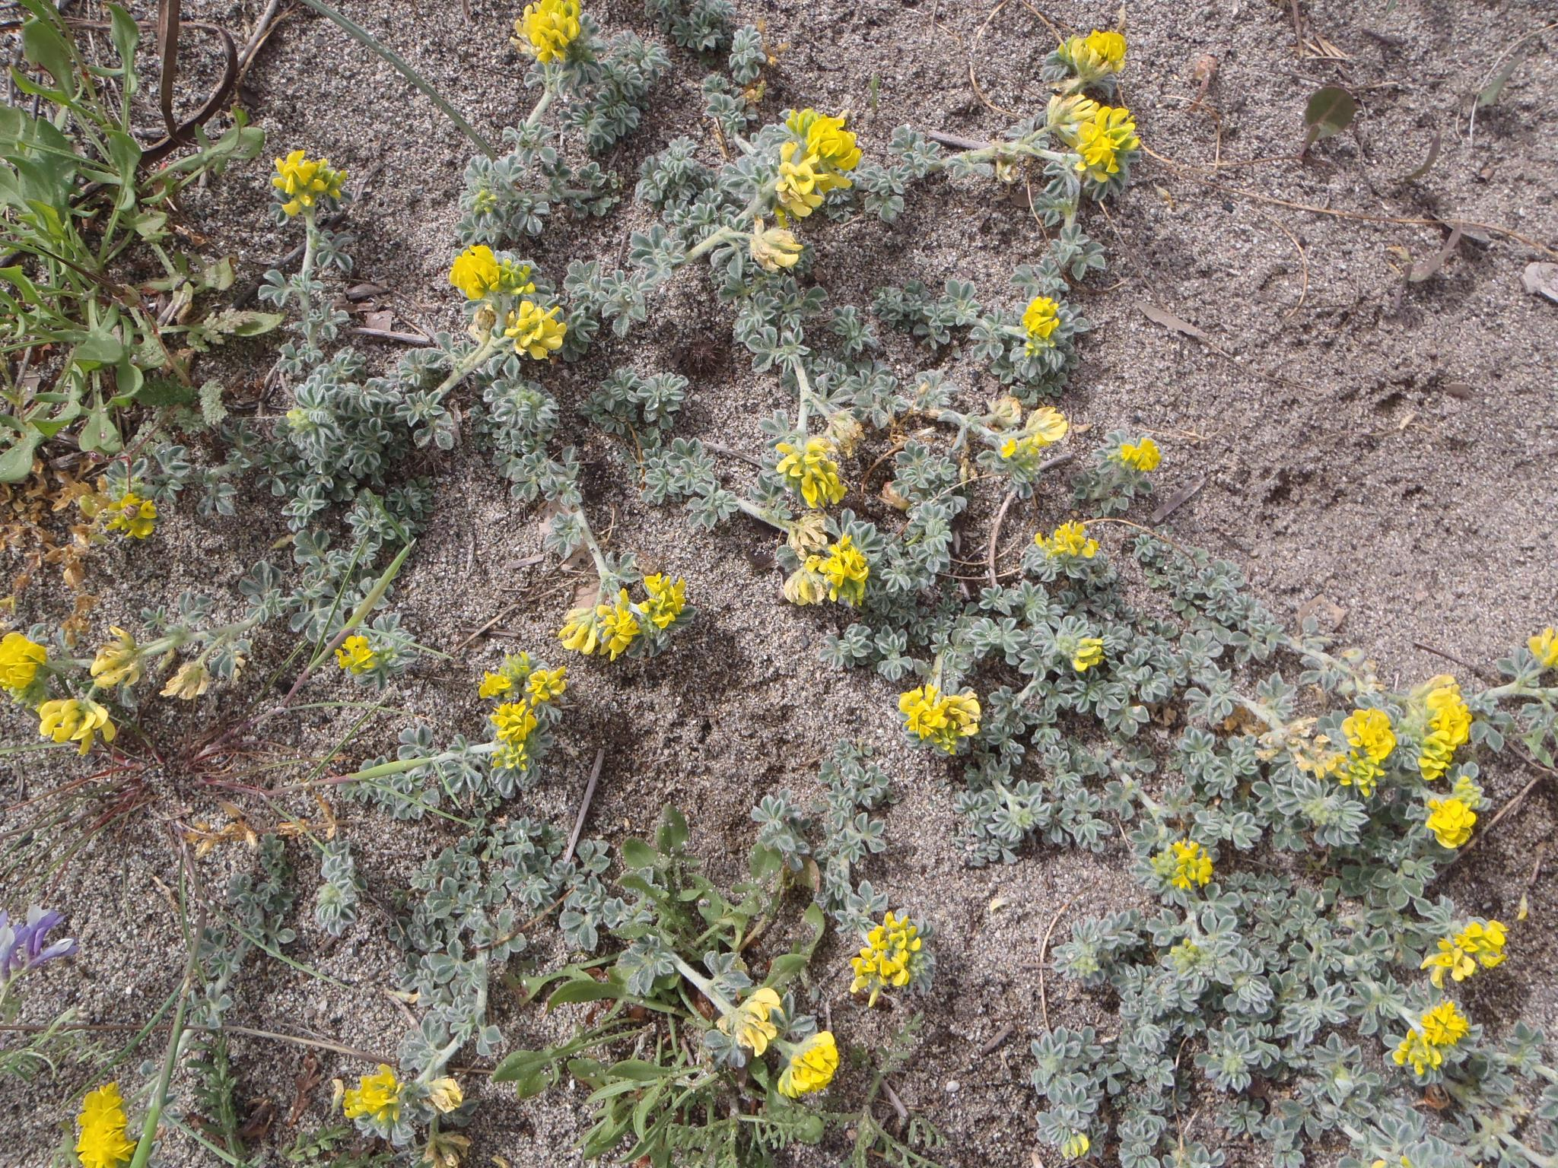
Medicago marina

Slide 25
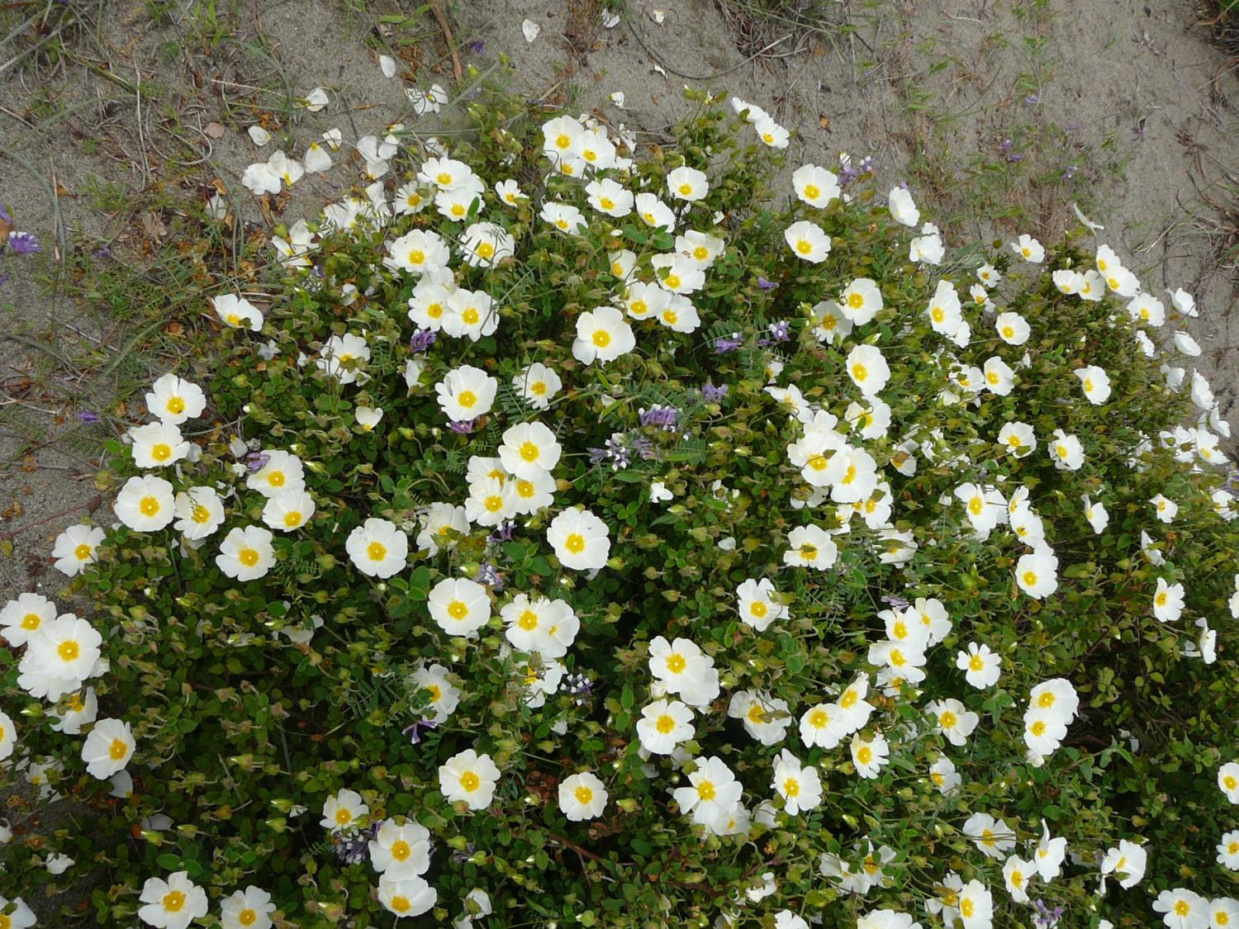
Cistus salvifolius

Slide 26
Cesta do vnitrozemí směr Corte

Slide 27
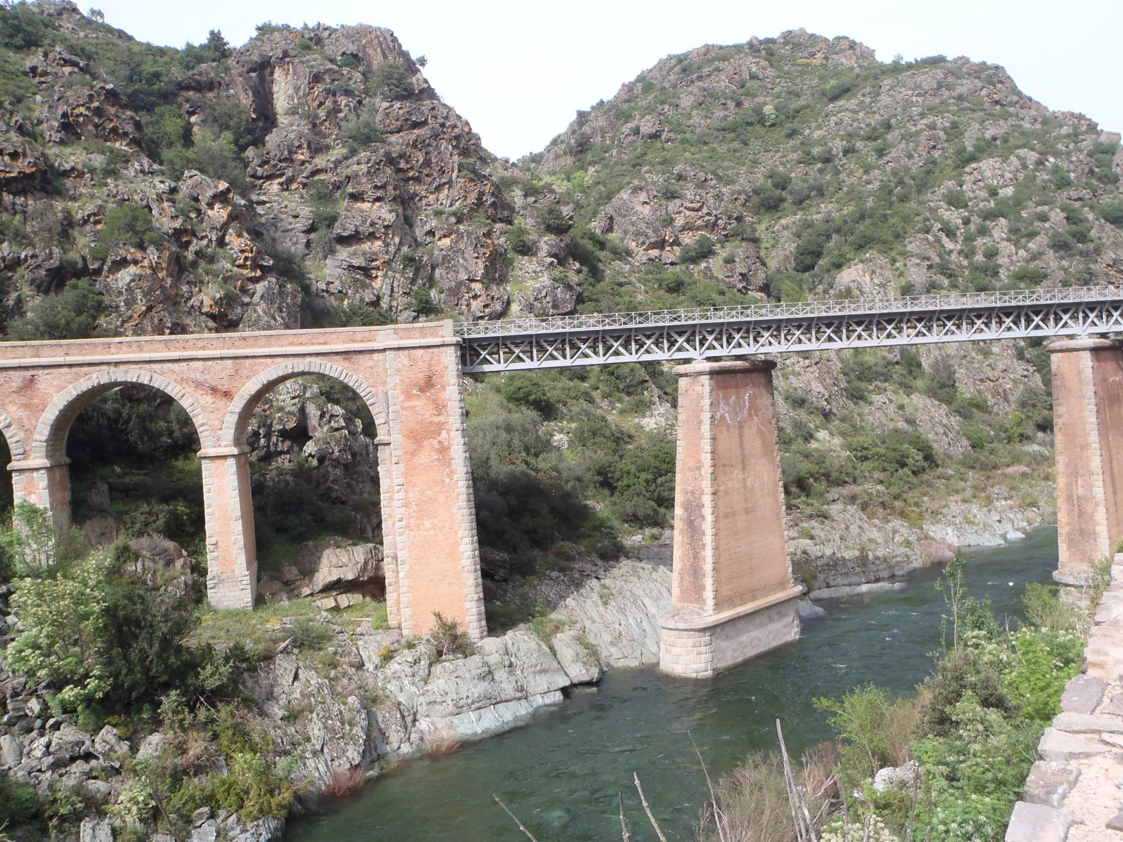

Slide 28
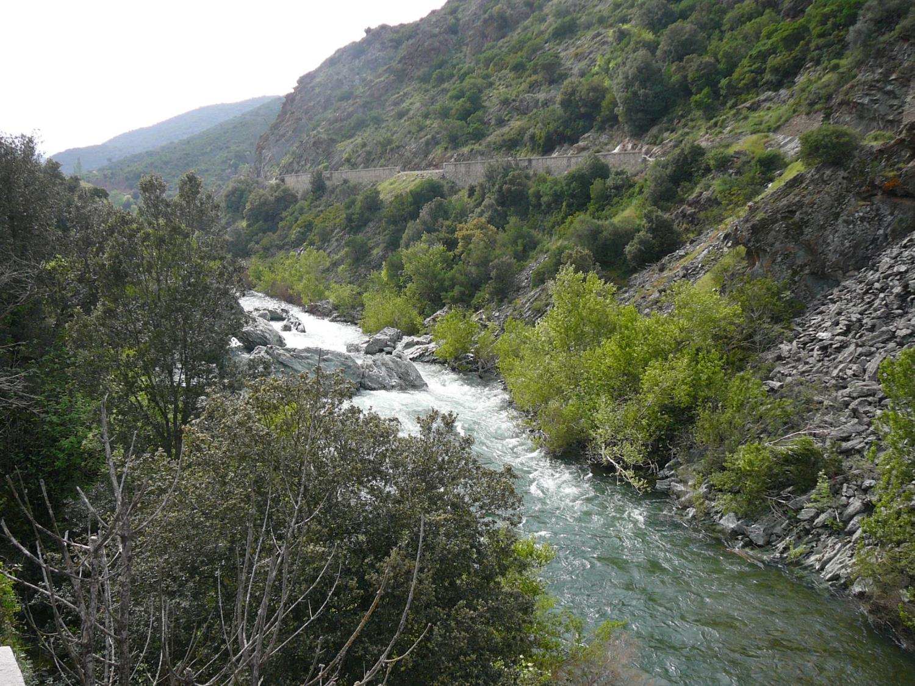

Slide 29
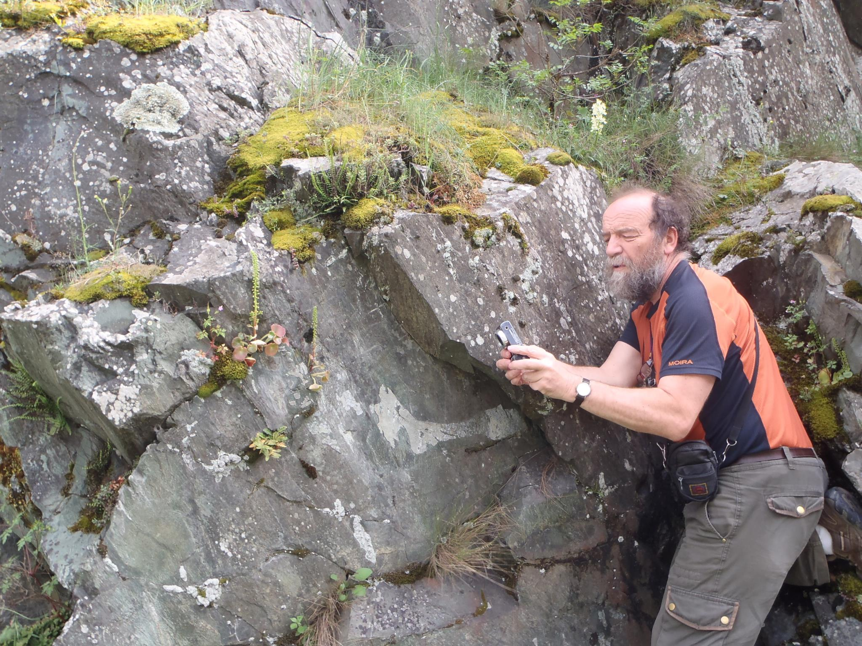

Slide 30
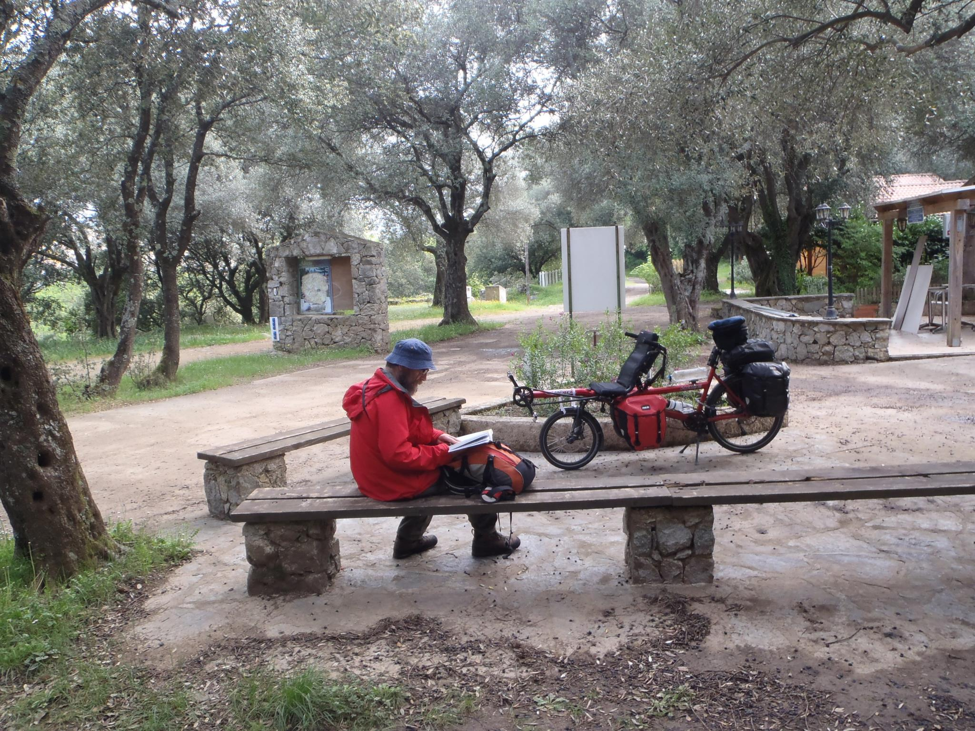
Corte – kemp Alivetu

Slide 31
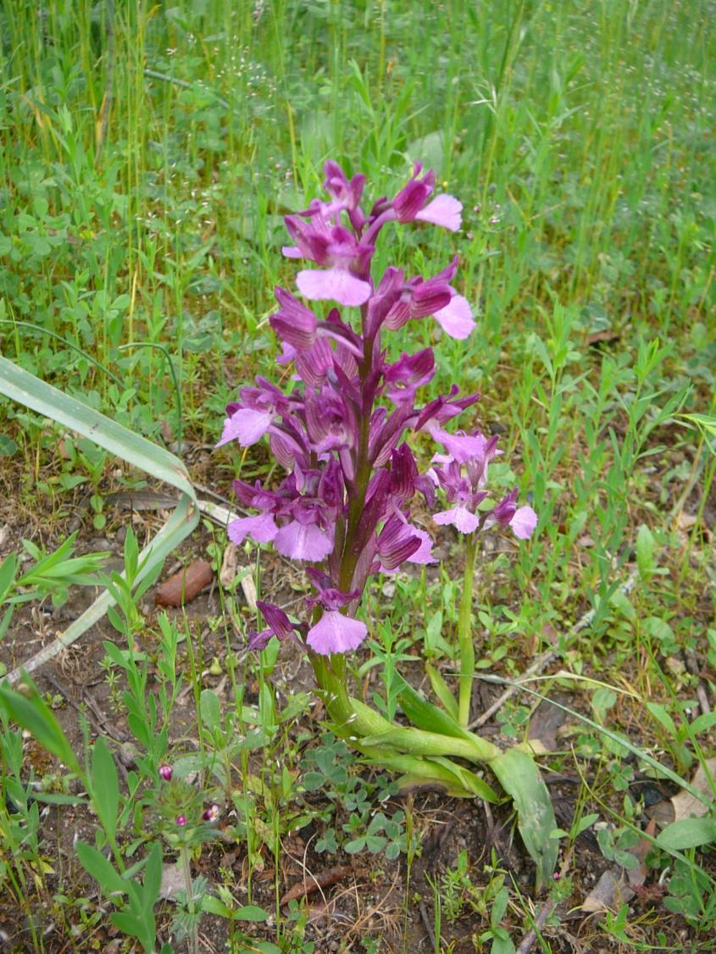
Orchis cf. papilionacea

Slide 32
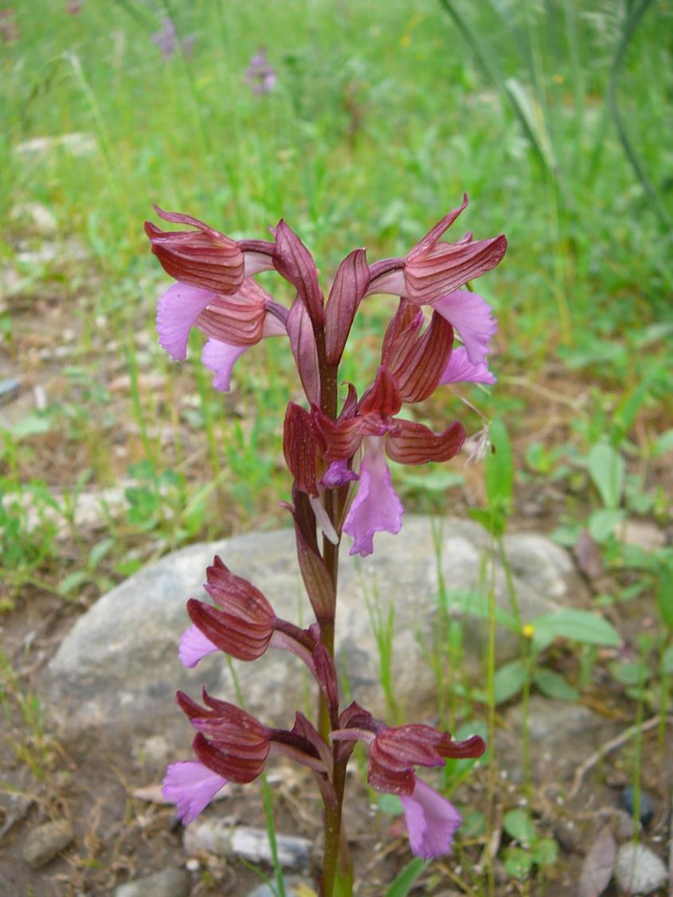

Slide 33
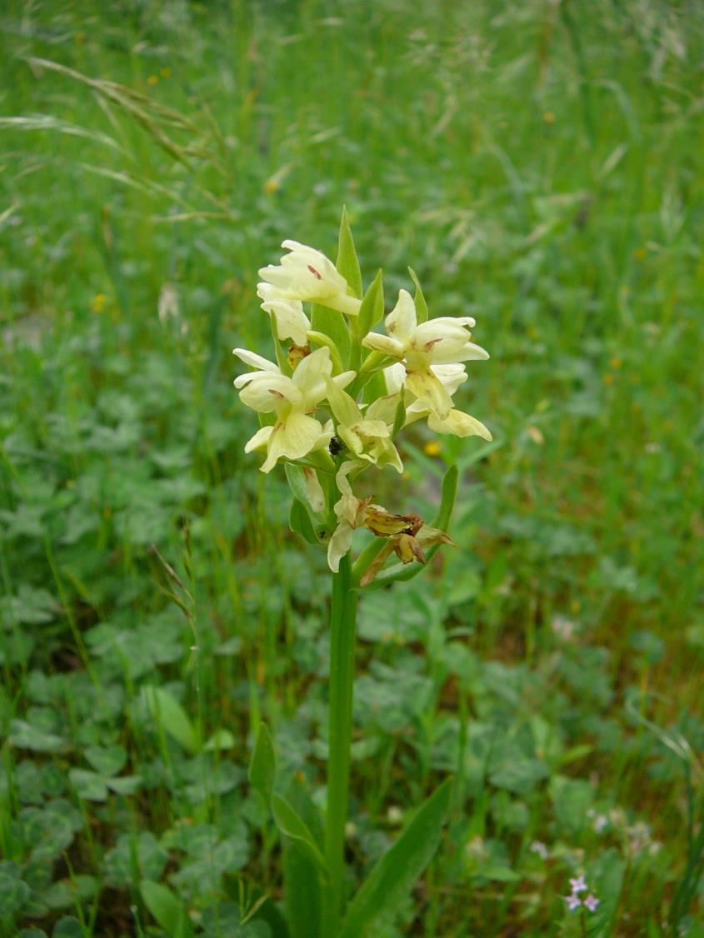
cf. Dactylorhiza insularis

Slide 34
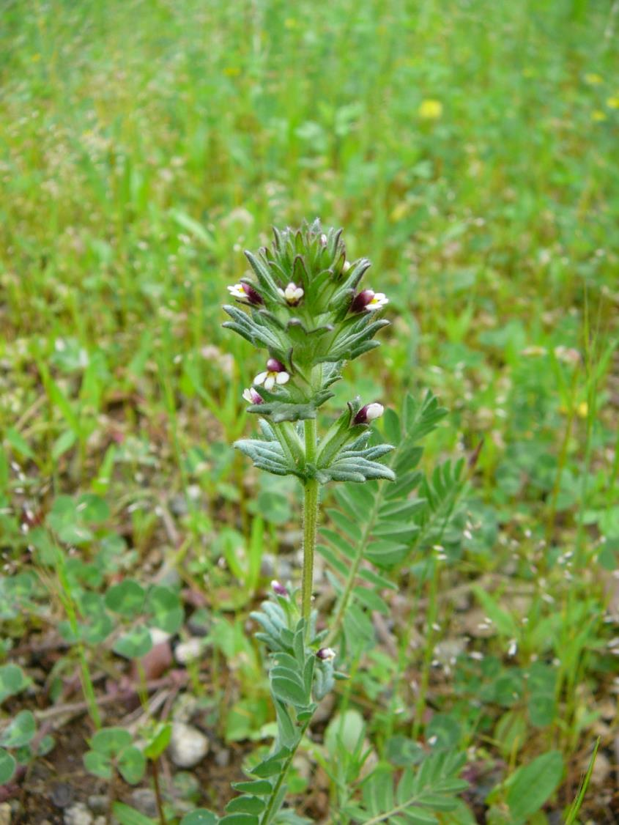
Parentucelia latifolia

Slide 35
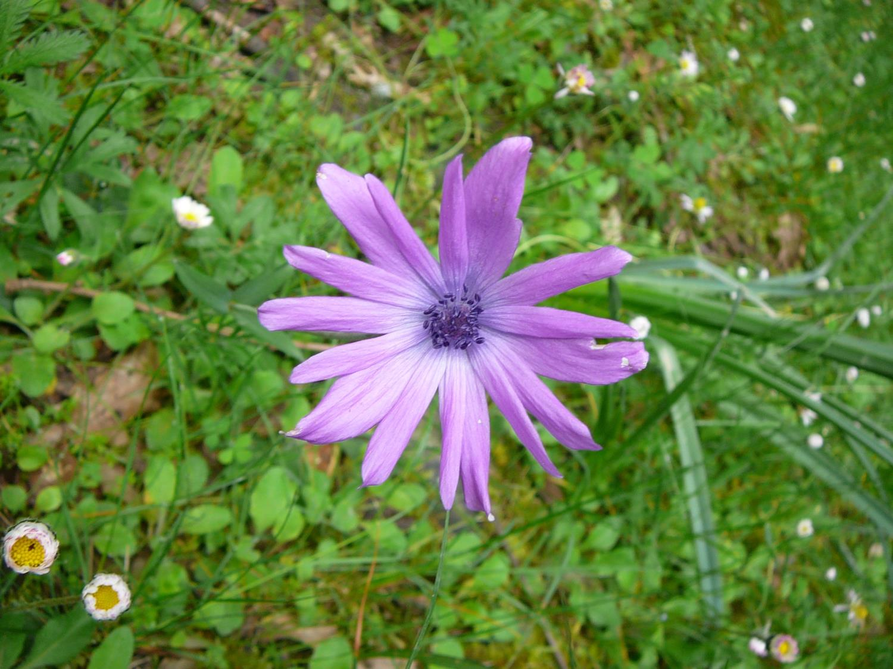
Anemone hortensis

Slide 36
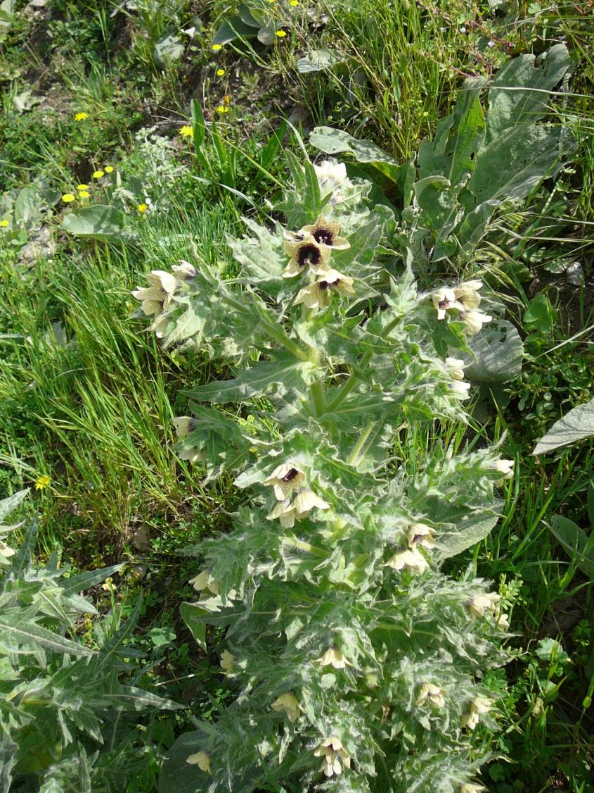
Hyoscyamus albus

Slide 37
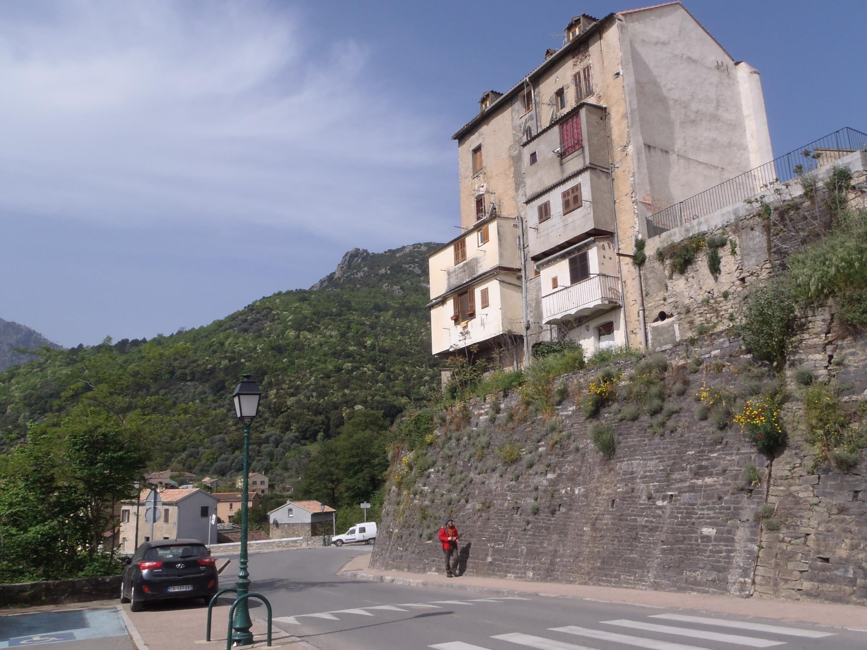

Slide 38
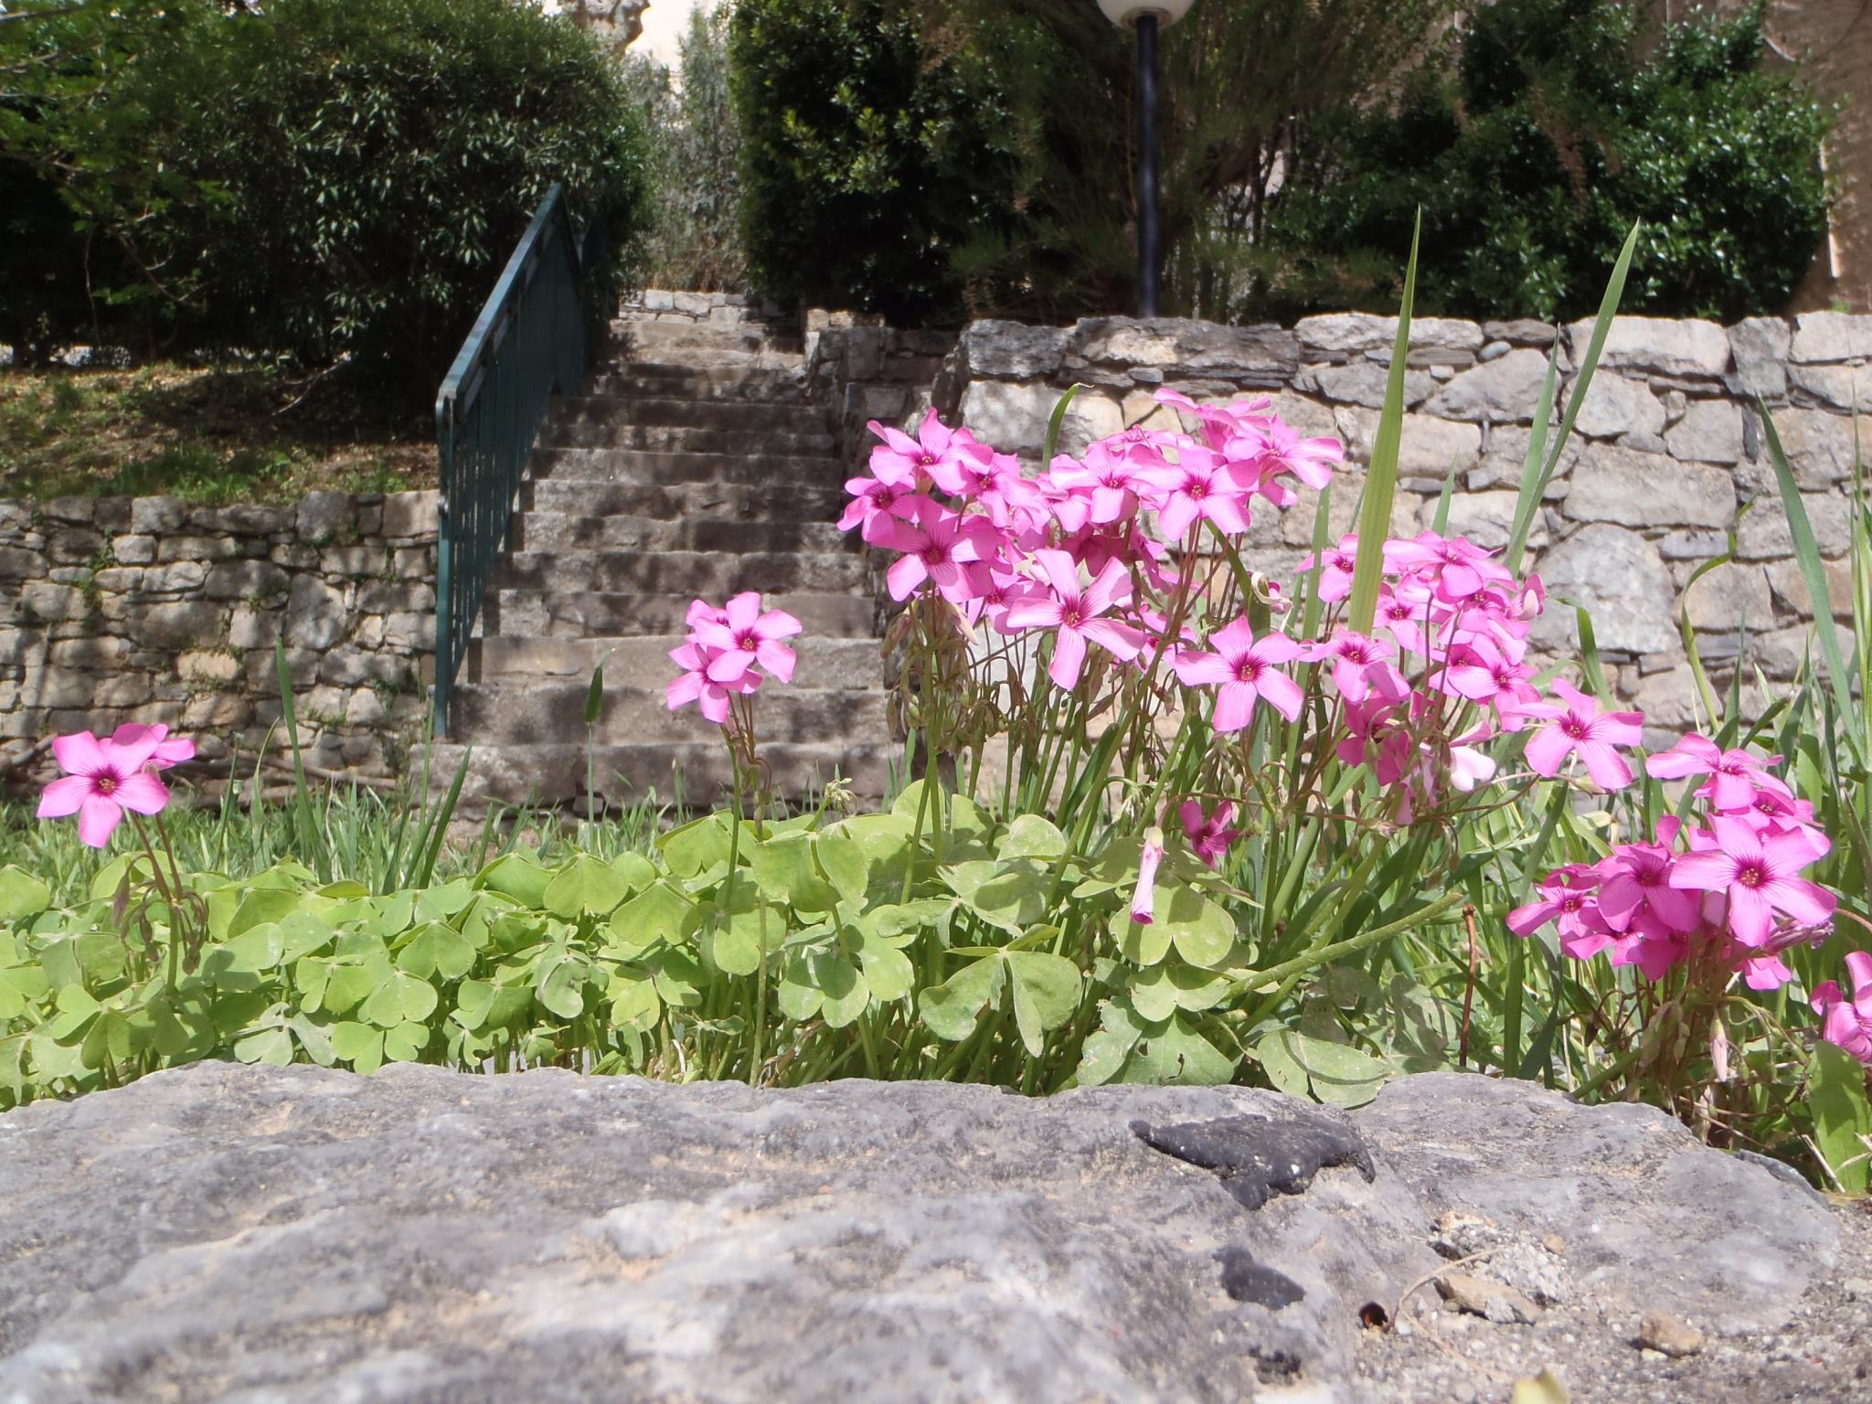
Oxalis cf. purpurea - invaz

Slide 39
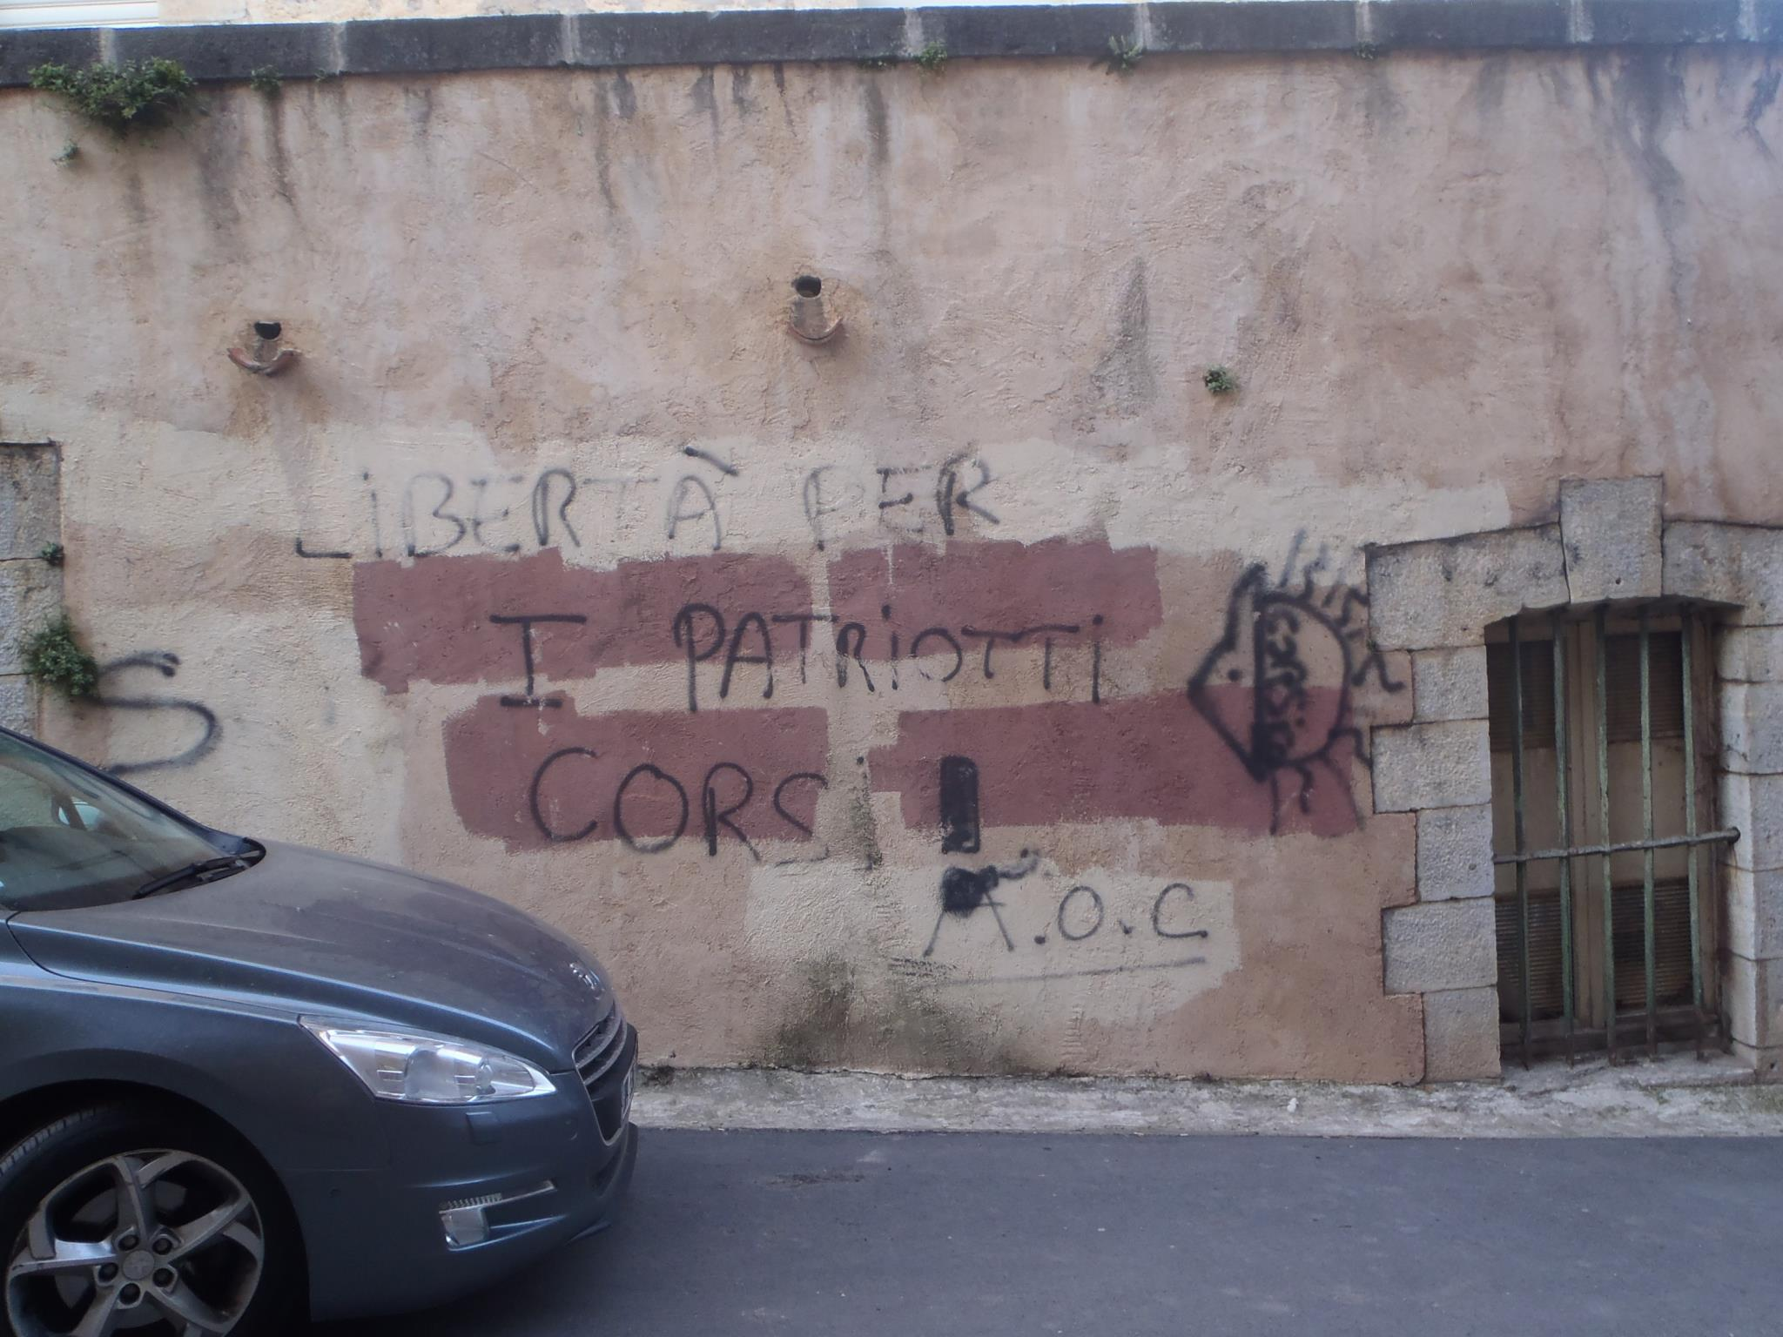

Slide 40
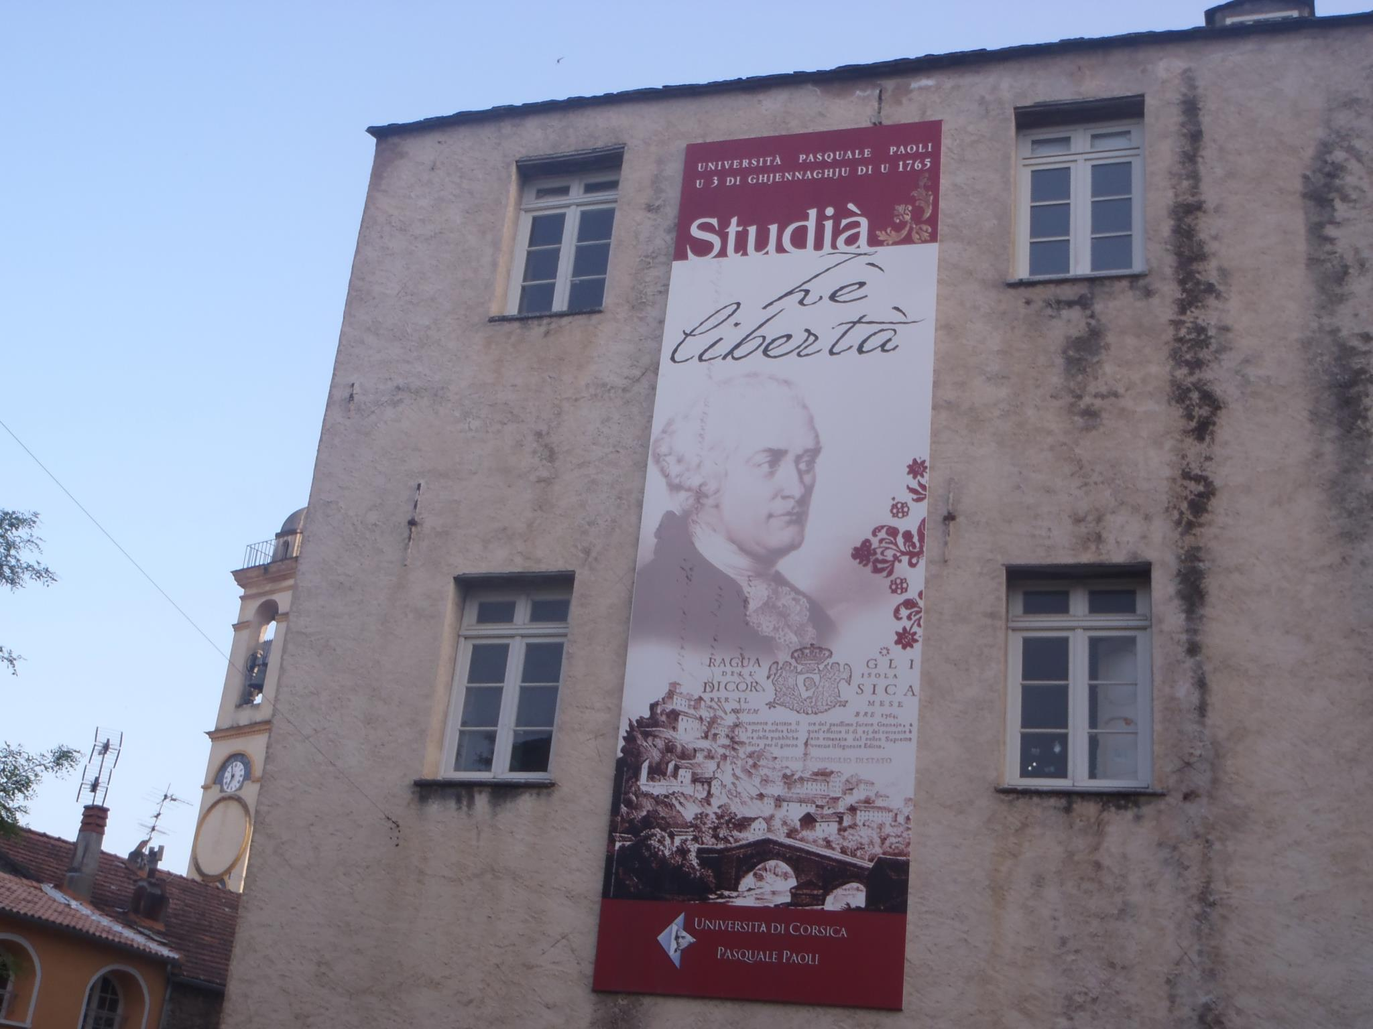

Slide 41
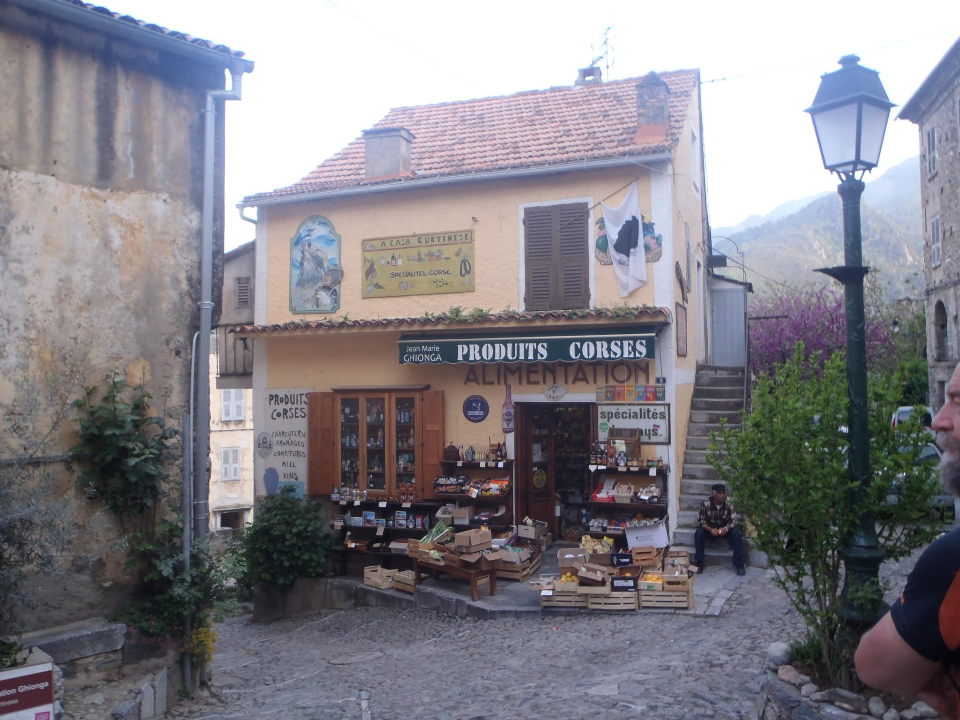

Slide 42
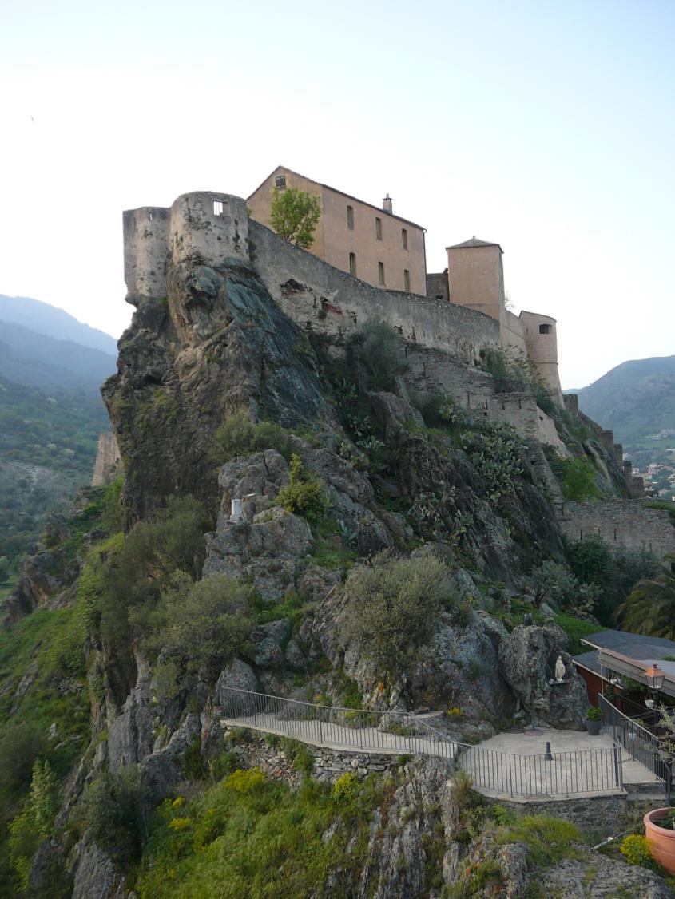

Slide 43
Výlet z Corte stezkou pro muly - údolí Tavignano

Slide 44
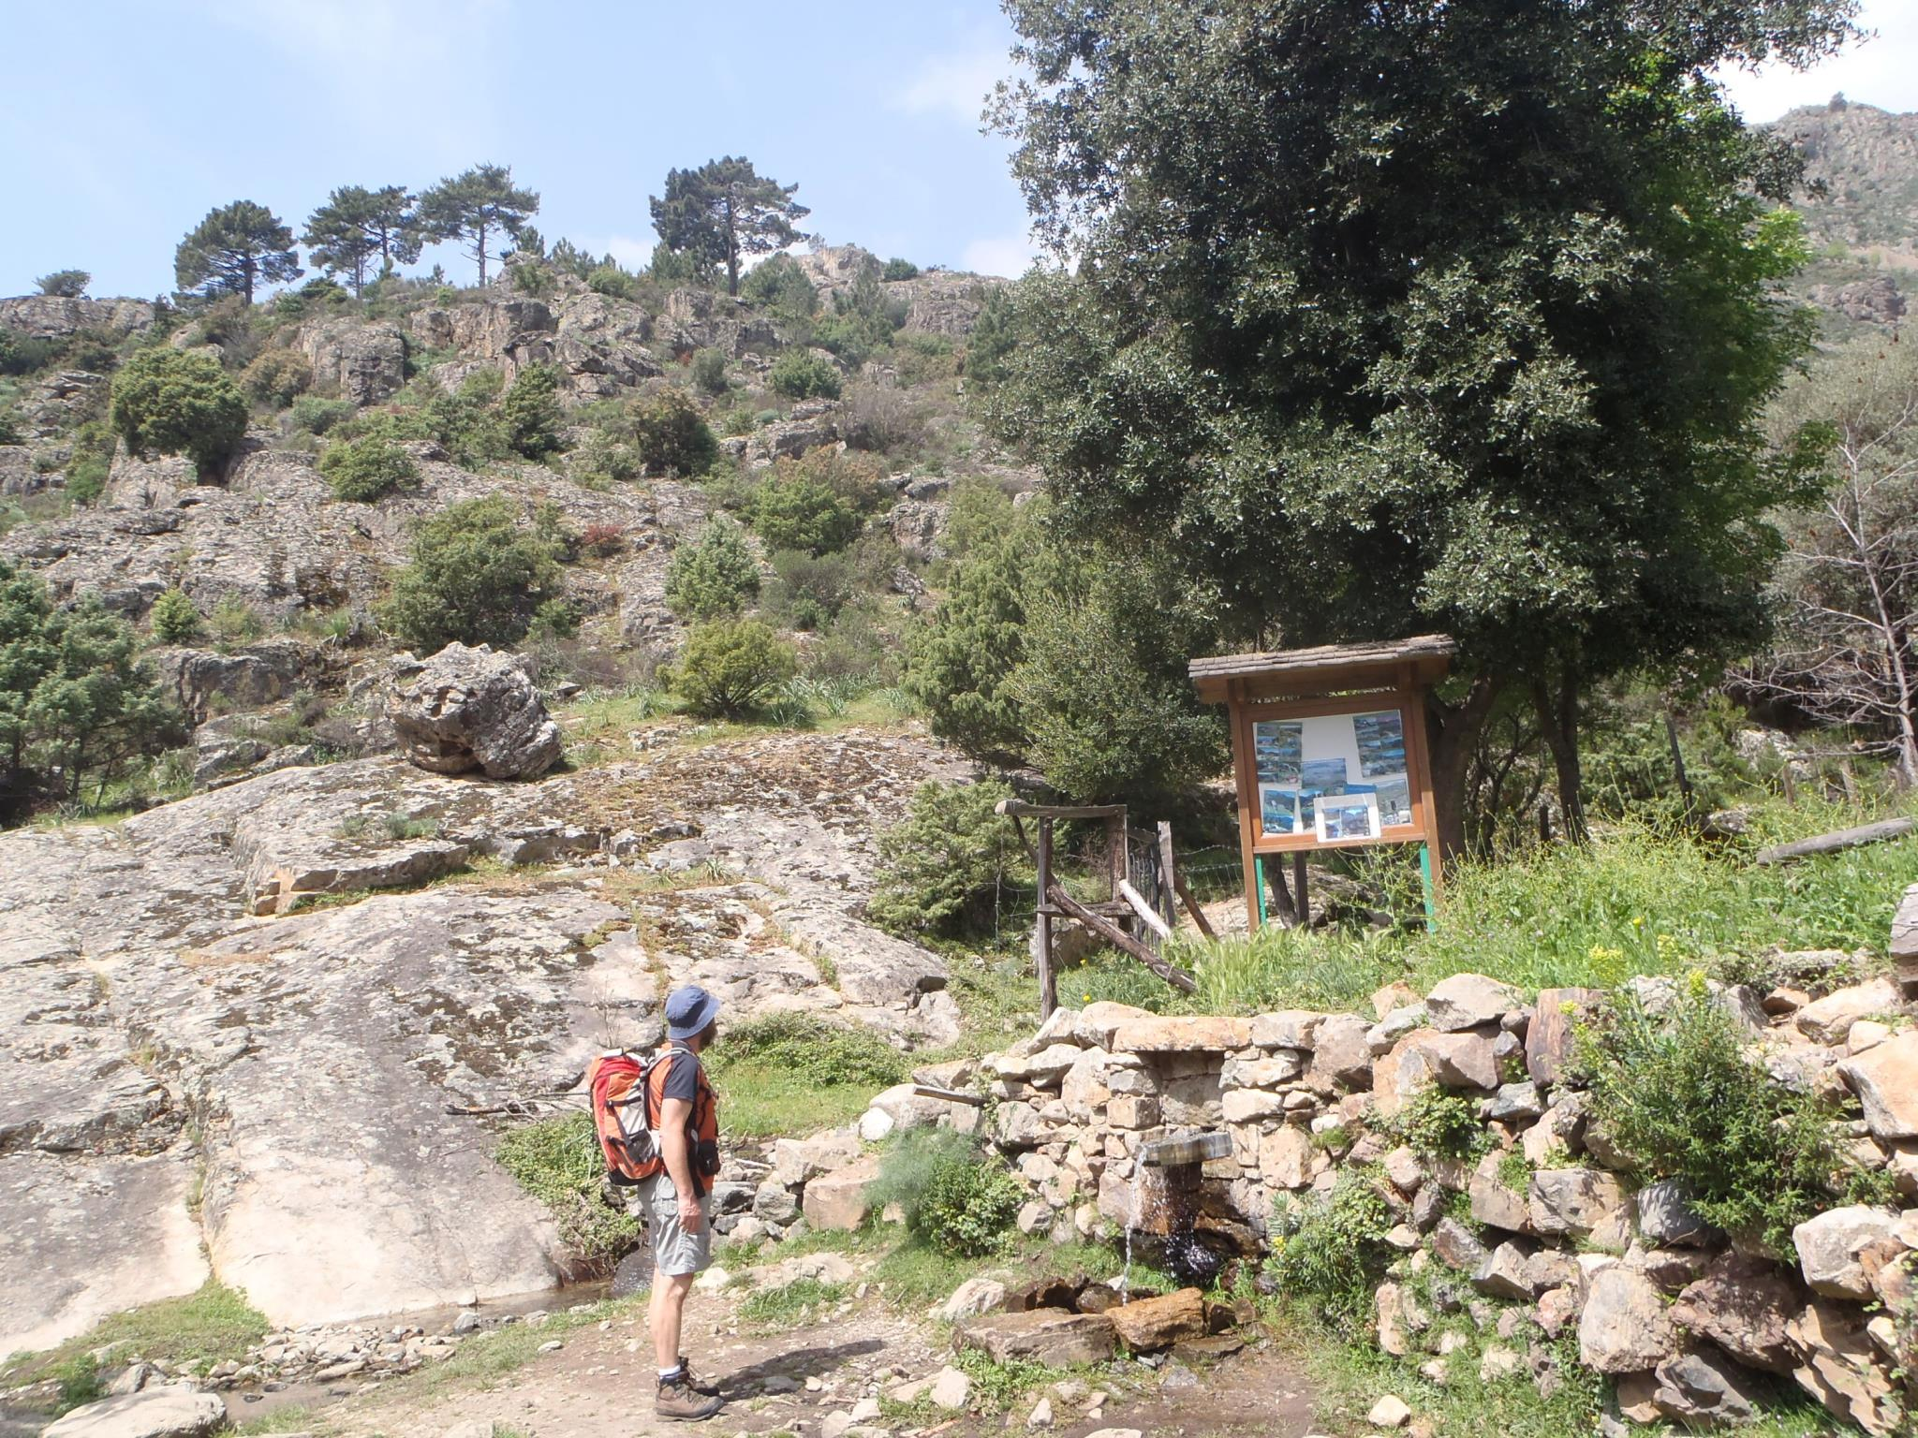

Slide 45
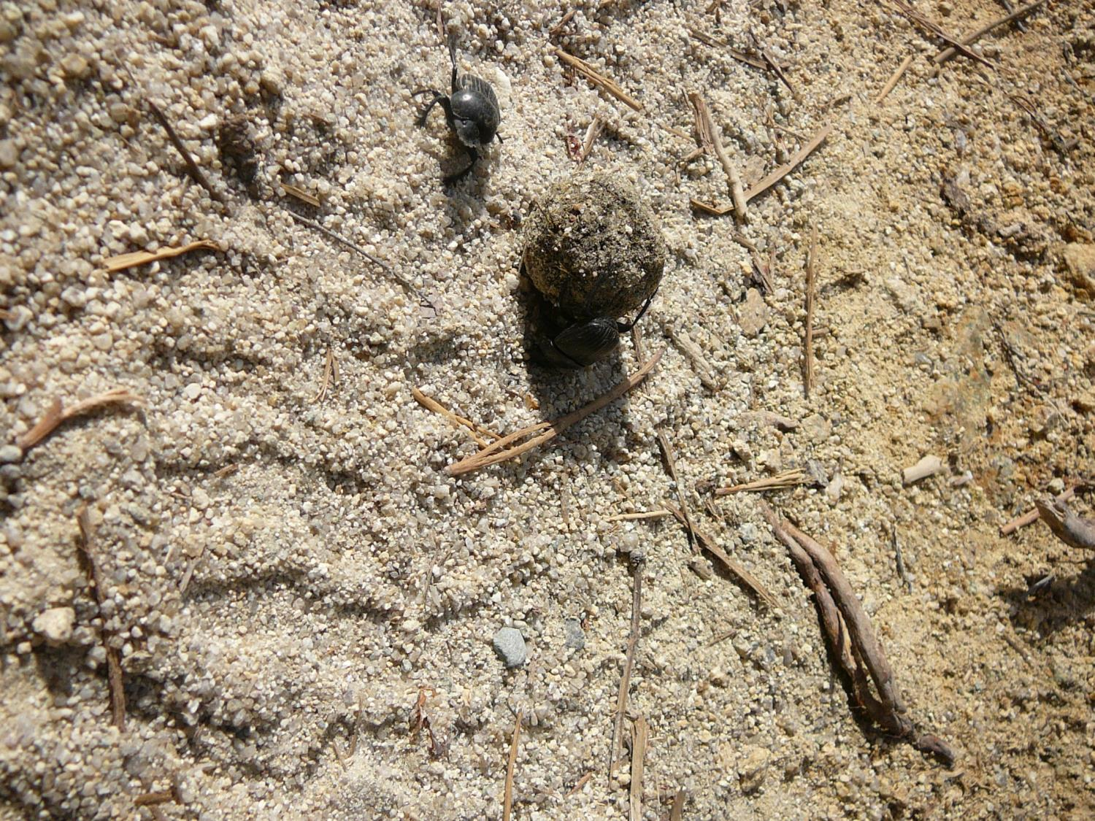

Slide 46
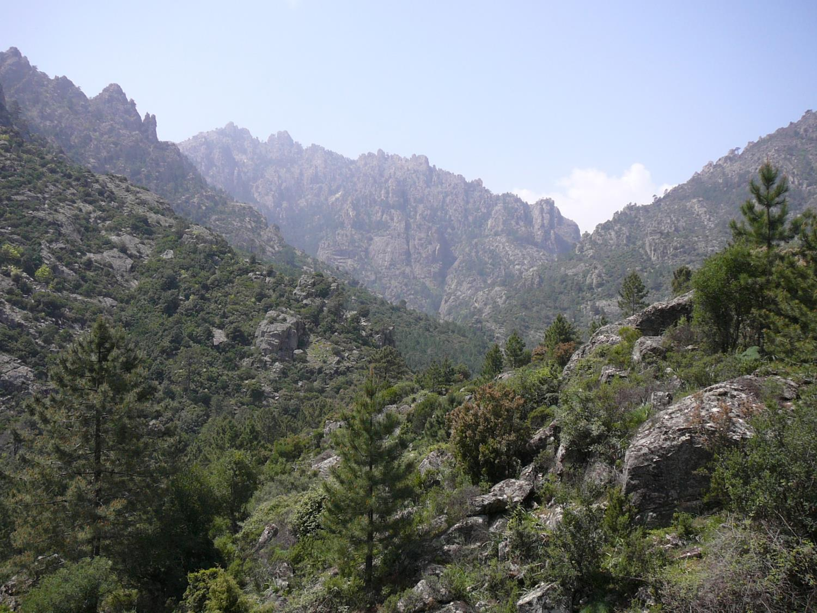

Slide 47
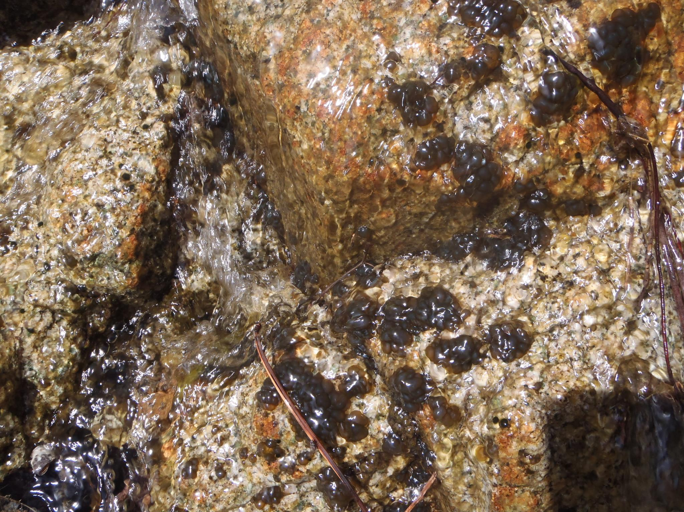
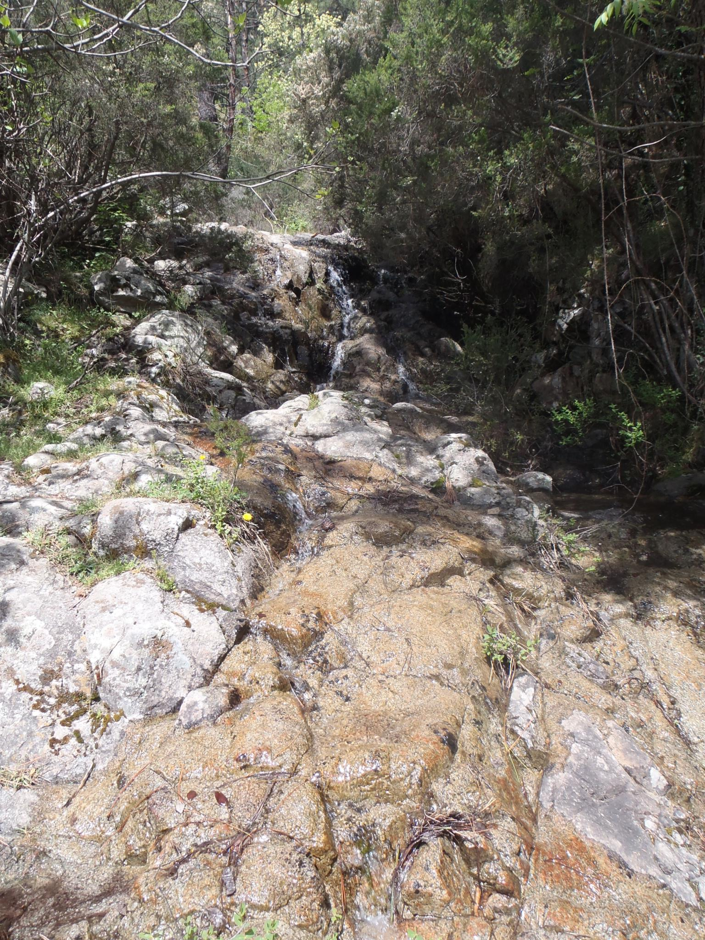
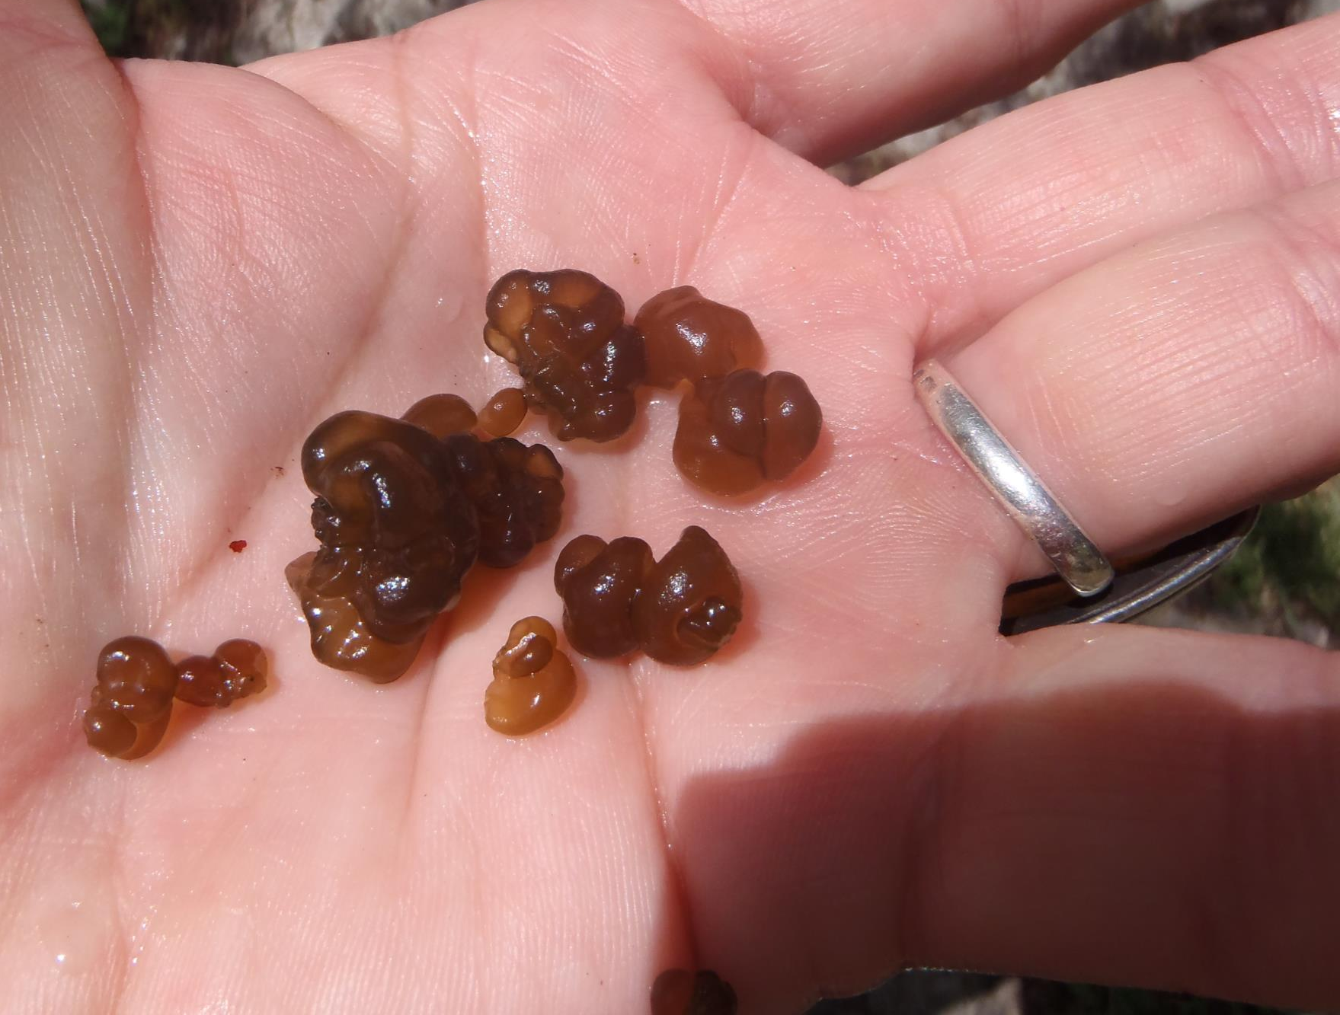

Slide 48
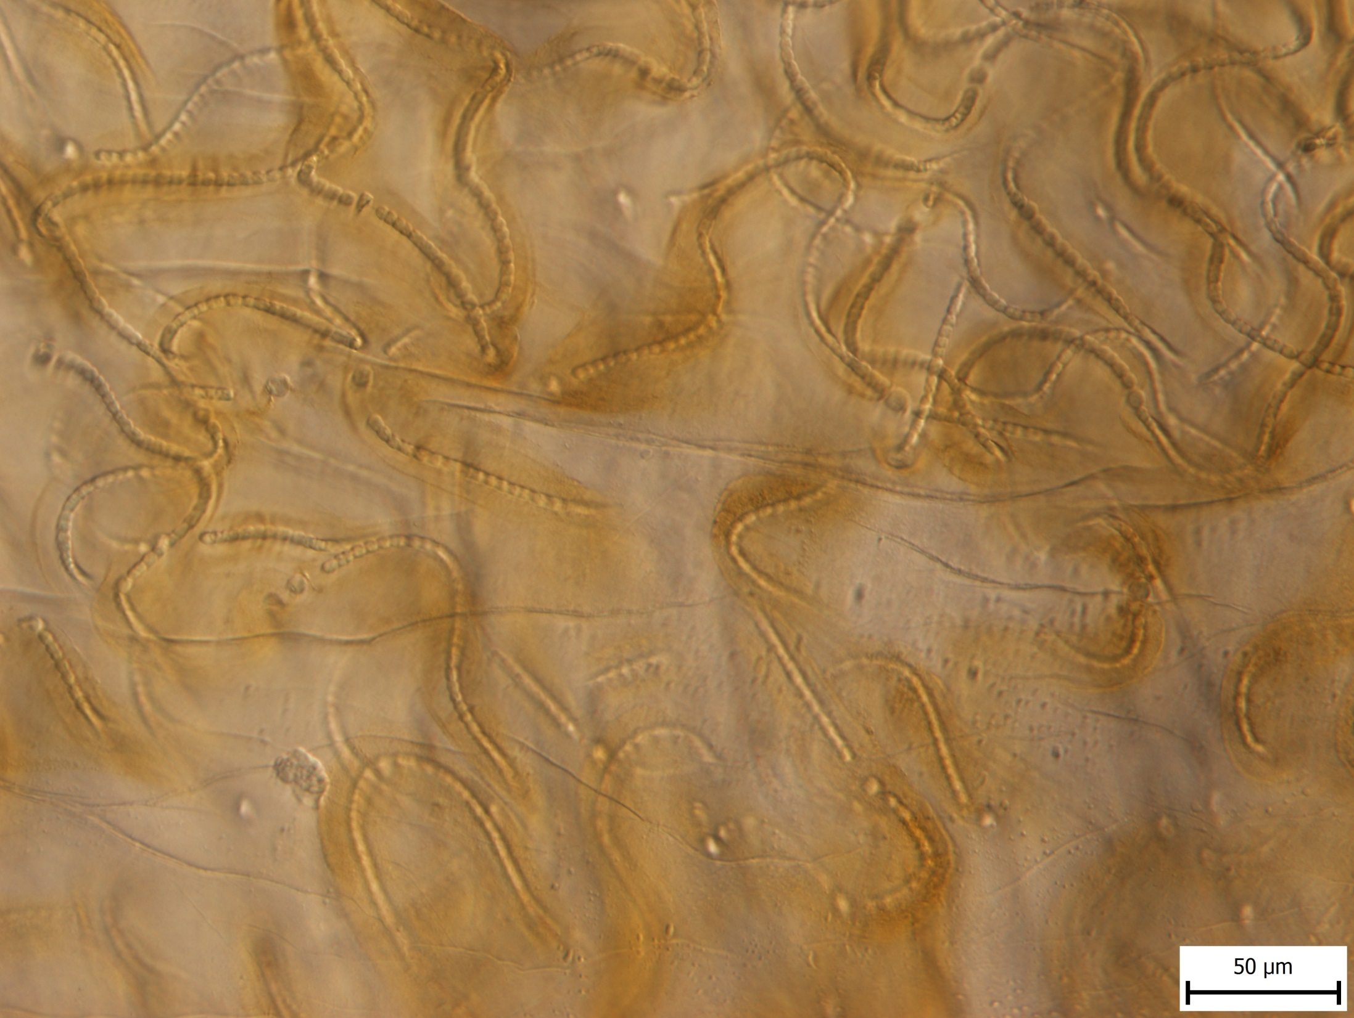
Nostoc parmeloides

Slide 49
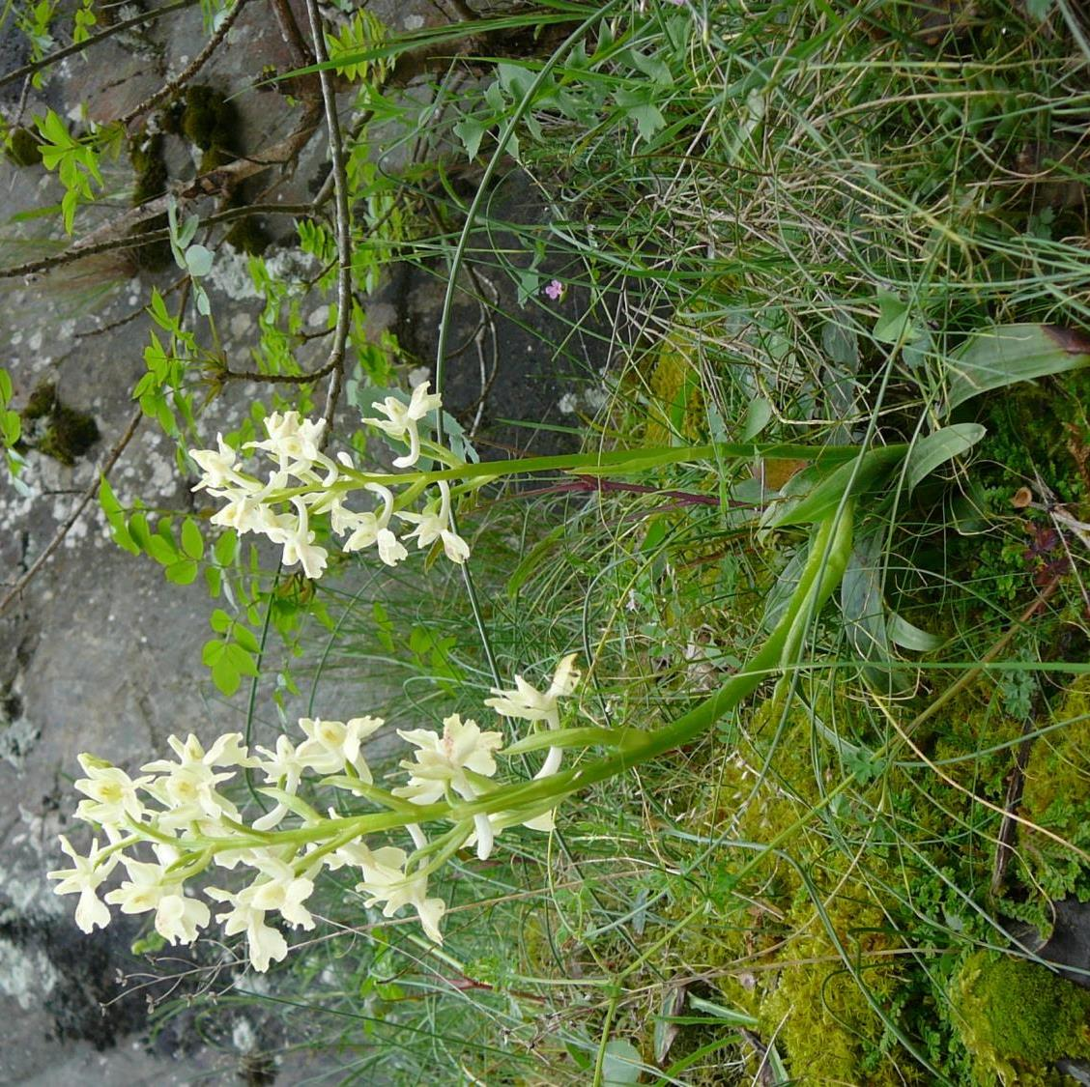
Orchis cf. provincialis

Slide 50
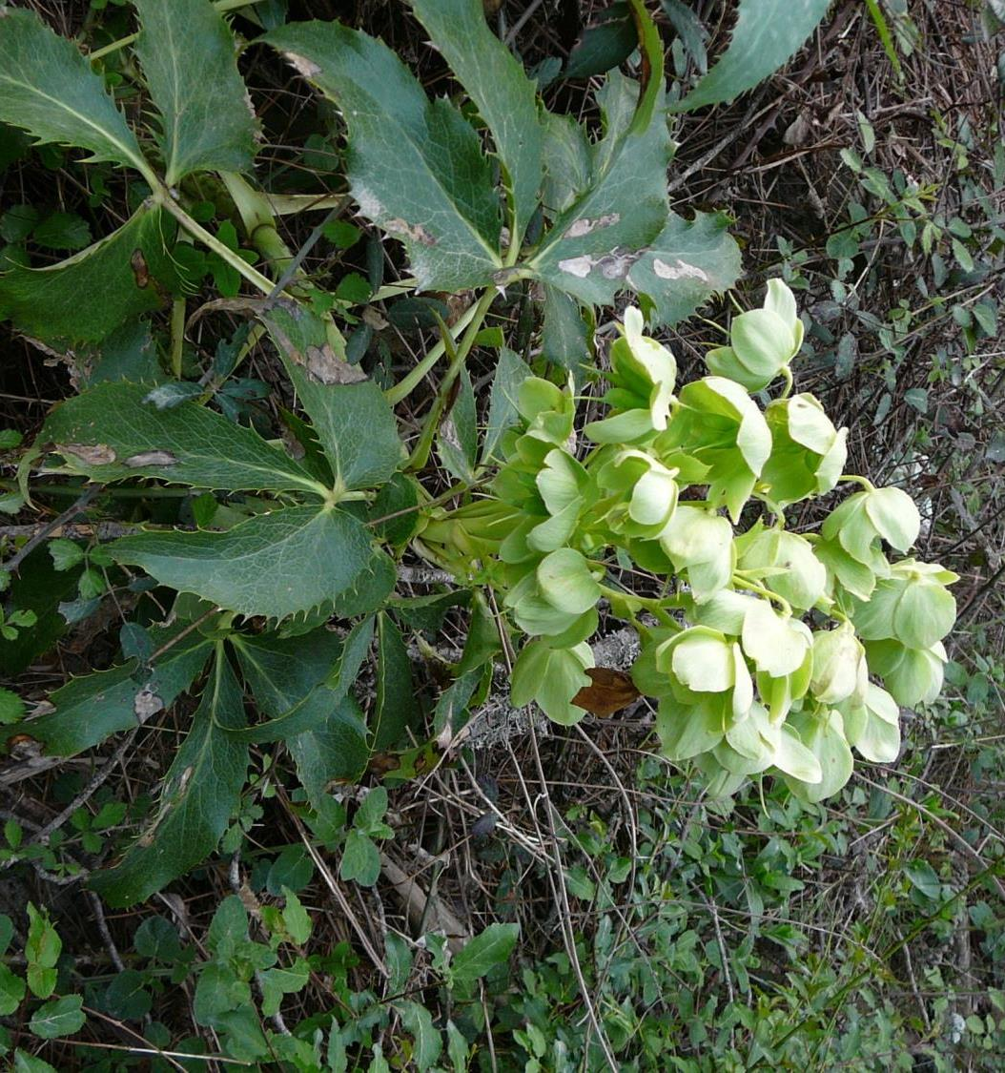
Helleborus lividus ssp. corsicus

Slide 51
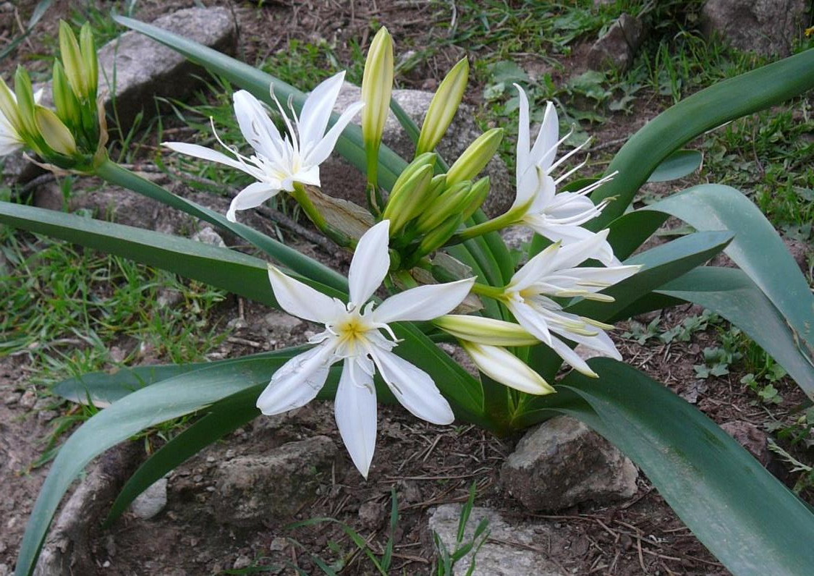
Pancratium illyricum

Slide 54
Lavandula stoechas

Slide 55
Serapias

Slide 57
Cyclamen repandum

Slide 59
Rozsivky: Ulnaria ulna, Achnanthidinium sp.
Zelené řasy: Stigeoclonium cf. amoenum

Slide 61
Ophrys cf. sphegodes

Slide 62
Z Corte na Cascades des Anglais

Slide 63
Z Corte na Cascades des Anglais

Slide 67
Brimeura fastigiata

Slide 68
Crocus corsicus

Slide 76
Hydrurus foetidus

Slide 82
kemp u řeky Gravona, túra na kopec Punta San´t Eliseo

Slide 83
u řeky Gravona

Slide 86
Z obce Tavaco na kopec Punta San´t Eliseo
(nad zálivem Sagone)

Slide 88
Tamus communis

Slide 92
Narcissus tazetta

Slide 93
Paeonia

Slide 95
Punta San´t Eliseo 1271 m

Slide 96
Brimeura fastigiata

Slide 98
Allium triquetrum

Slide 99
Golfe de Sagone

Slide 103
Silene

Slide 104
Paronychia argentea nebo capitata

Slide 105
Plantago coronopus agg.

Slide 106
Matthiola cf. tricuspidata

Slide 108
Glaucium flavum

Slide 109
Lagurus ovatus

Slide 110
Medicago marina¨et M. orbicularis

Slide 111
Eryngium maritimum

Slide 115
Rumex bucephalophorus

Slide 117
Carpobrotus edulis

Slide 119
Cistus creticus ssp. corsicus

Slide 120
Trifolium incarnatum

Slide 121
Parentucellia viscosa

Slide 124
Iris pseudacorus

Slide 125
Orchis cf. palustris

Slide 129
Orobanche

Slide 130
Serapias cordigera

Slide 131
k jezeru Lac de Creno

Slide 135
Lac de Creno 1310 m

Slide 136
Ilex aquifolia

Slide 140
Gorges de Spélunca, Ota, Evissa

Slide 143
Selaginella denticulata

Slide 144
Centranthus cf. ruber

Slide 145
Ota

Slide 151
Stigonema sp.

Slide 153
Scytonema sp.

Slide 158
Coleodesmium floccosum
Hydrurus foetidus

Slide 159
Coleodesmium floccosum
Mantellum sp.

Slide 162
Porto

Slide 166
podél západního pobřeží k severu

Slide 167
Euphorbia dendroides

Slide 171
Saxifraga

Slide 176
Allium sp.

Slide 178
Cynoglossum cf. creticum

Slide 180
Galéria

Slide 182
Ferrula communis

Slide 184
Erodium cf. corsicum

Slide 189
Centaurium maritimum

Slide 200
Phyllirea angustifolia

Slide 201
Urtica piluliferra a Pistacia lentiscus

Slide 205
Údolí řeky Fango

Slide 208
Sedum caeruleum

Slide 213
Calvi

Slide 218
Désertes de Agriates

Slide 220
Sedum caeruleum
Sedum caeruleum

Slide 222
Cistus monspelliensis a creticus

Slide 224
Genista corsica

Slide 225
Cytinus hypocistis

Slide 232
Plantago afra

Slide 233
Anabaena
cf. subcylindrica

Slide 237
Posidonia oceanica

Slide 240
Cakile maritima

Slide 244
Euphorbia pithiusa nebo paralias

Slide 246
děkujeme za pozornost

